Slide 1
Työeläkejärjestelmä kuvina
Kuvapaketti sisältää keskeisiä tietoja työeläkejärjestelmästä ja sen toiminnasta.
13.2.2020

Slide 2
Eläkejärjestelmä ja sen hallinto

Slide 3
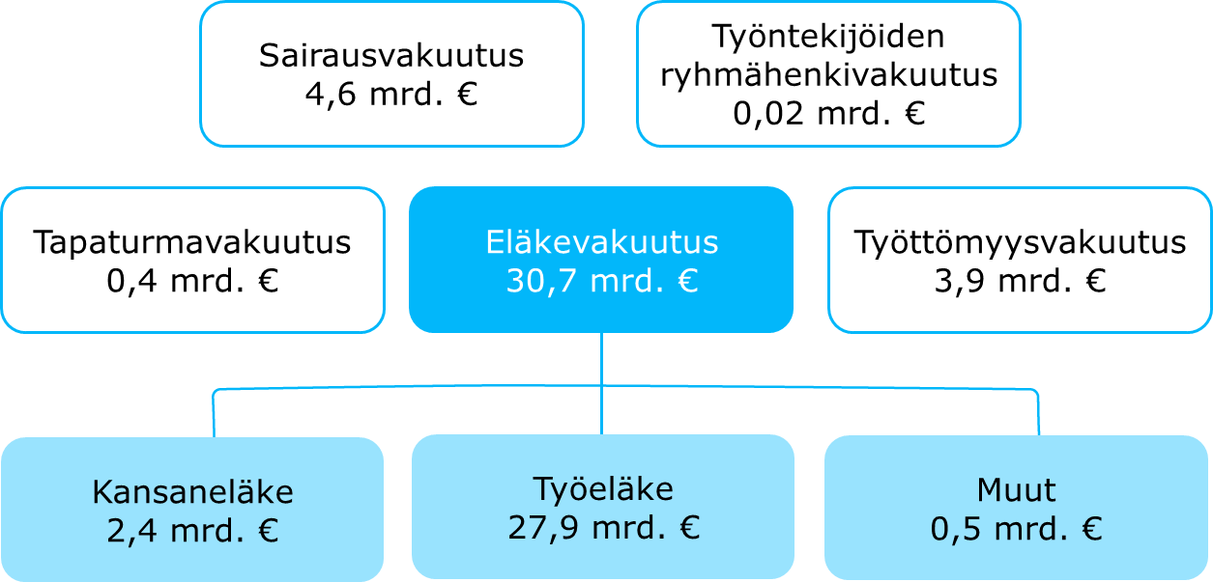
Sosiaalivakuutus vuonna 2018 40 mrd. €

Slide 4
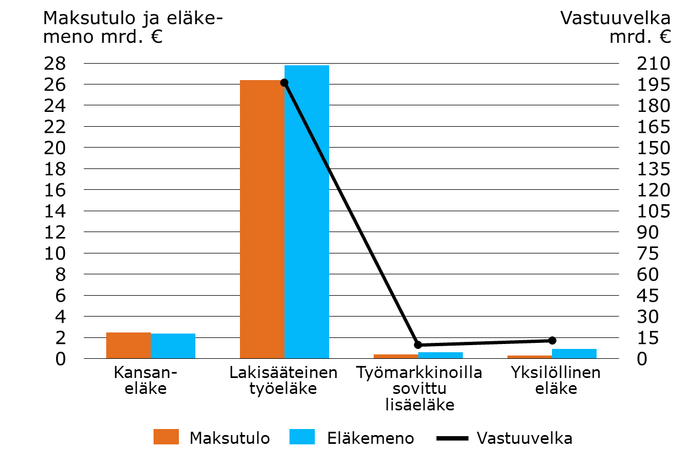
Eläkevakuutuksesta Suomessa vuonna 2018
Notes:
Kansaneläkkeen maksutulossa mukana vain eläkkeet (ei esimerkiksi asumis- ja vammaistukia).

Slide 5
Eläkkeensaajan perusturva

Slide 6
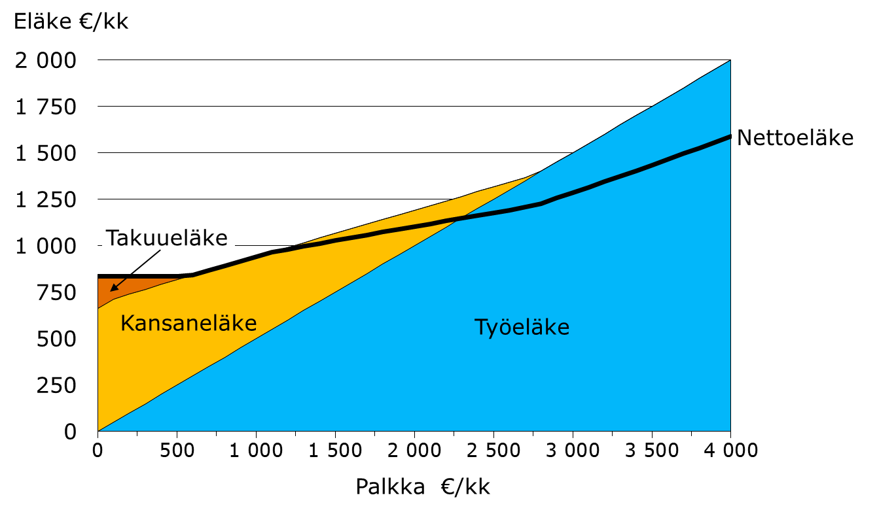
Kokonaiseläke vuonna 2020
Notes:
Yksin asuva eläkkeensaaja, työeläkkeen oletetaan olevan 50 % palkasta.
Kansaneläke ja takuueläke alkaa 65-vuotiaana
Nettoeläke tarkoittaa käteen jäävää kokonaiseläkettä tuloverojen jälkeen olettaen, ettei henkilöllä ole muita tuloja.

Slide 7
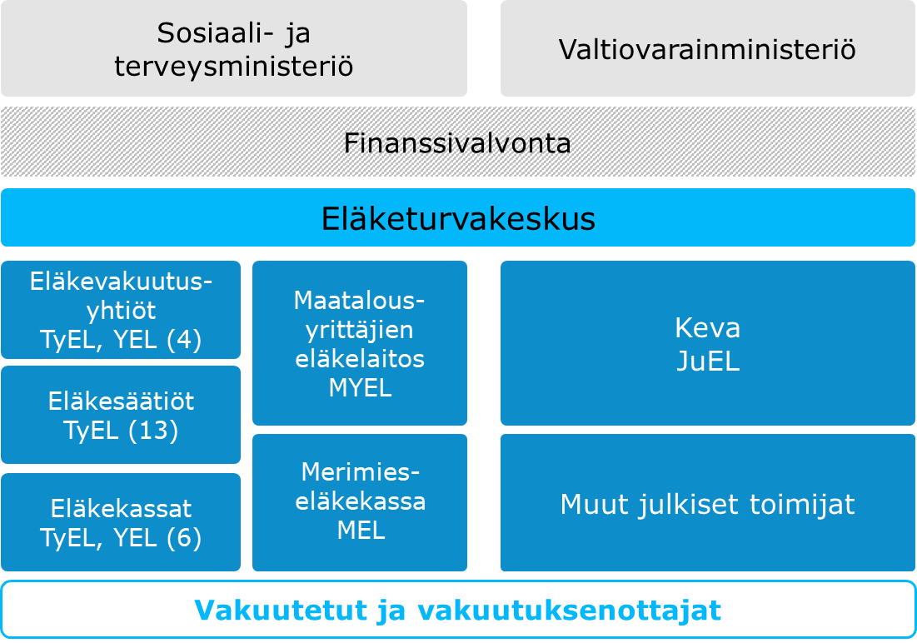
Työeläkejärjestelmän toimeenpano
Notes:
Tilanne vuoden 2019 alussa.
Muut julkiset toimijat: Ortodoksinen kirkko, Suomen Pankki, Ahvenanmaan maakuntahallitus.
Keva hoitaa Kelan toimihenkilöeläkkeet.

Slide 8
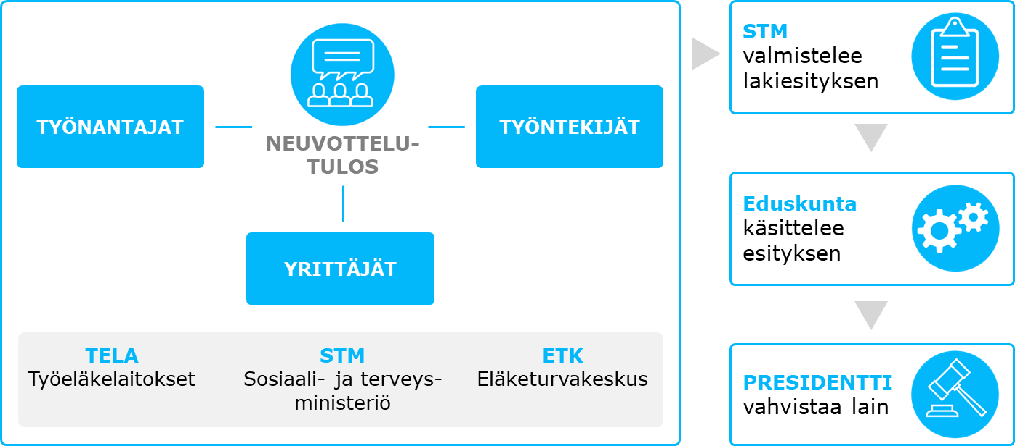
Työeläkelakien valmistelu ja voimaantulo

Slide 9
Eläkkeen määräytyminen

Slide 10
Eläkkeensaajan perusturva

Slide 11
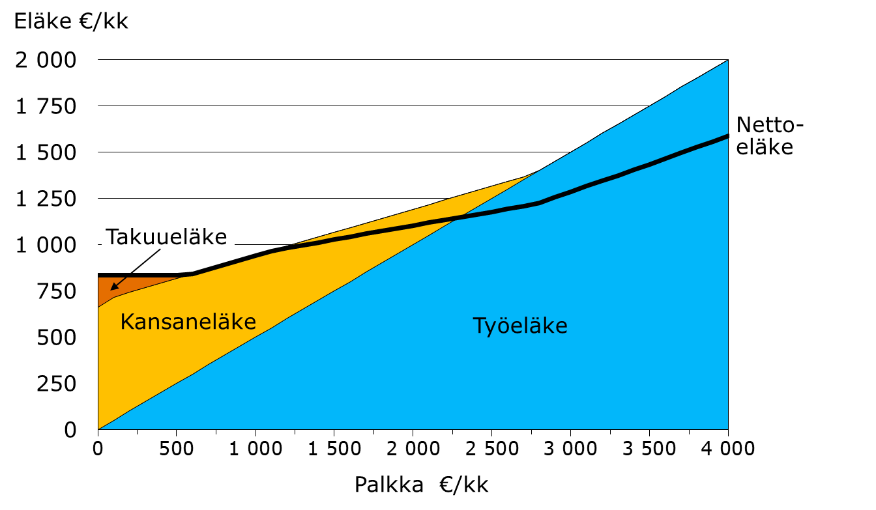
Kokonaiseläke vuonna 2020
Notes:
Yksin asuva eläkkeensaaja, työeläkkeen oletetaan olevan 50 % palkasta.
Kansaneläke ja takuueläke alkaa 65-vuotiaana.
Nettoeläke tarkoittaa käteen jäävää kokonaiseläkettä tuloverojen jälkeen olettaen, ettei henkilöllä ole muita tuloja.

Slide 12
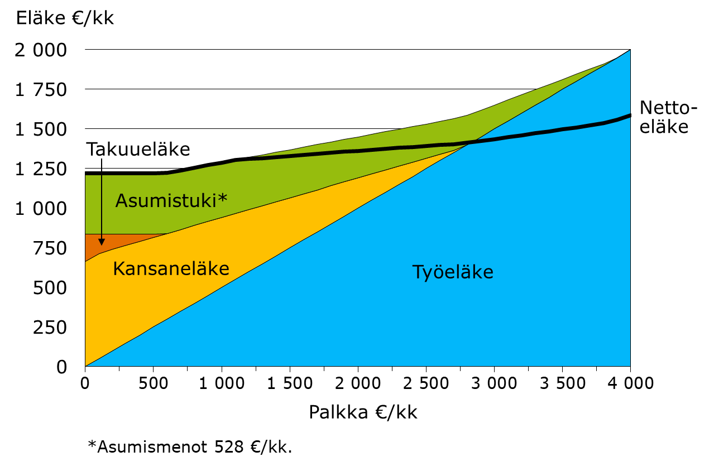
Kokonaiseläke vuonna 2020, asumistuki mukana
Notes:
Yksin asuva eläkkeensaaja, työeläkkeen oletetaan olevan 50 % palkasta.
Kansaneläke ja takuueläke alkaa 65-vuotiaana.
Nettoeläke tarkoittaa käteen jäävää kokonaiseläkettä tuloverojen jälkeen olettaen, ettei henkilöllä ole muita tuloja.

Slide 13
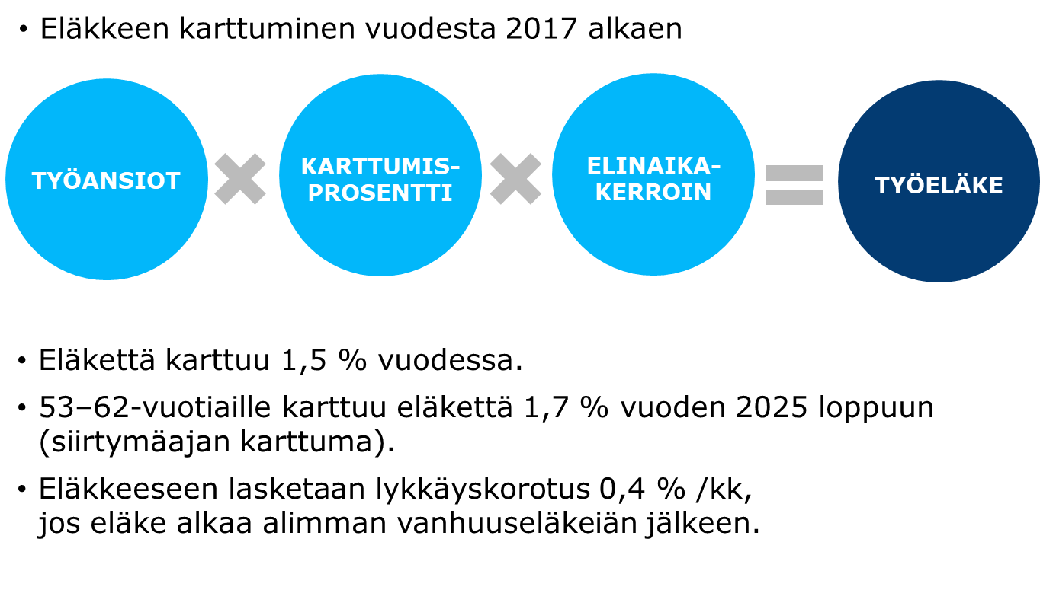
Eläkettä karttuu ansioista
Notes:
Karttuminen alkaa työntekijöillä 17 vuoden ja yrittäjillä 18 vuoden iän täyttämistä seuraavan kuukauden alusta.
Palkansaajan työeläkemaksua ei vähennetä eläkkeen perusteena olevasta palkasta vuodesta 2017 alkaen.
Eläkettä karttui 2005–2016:
1,5 prosenttia alle 53-vuotiaana,
1,9 prosenttia 53−62-vuotiaana ja
4,5 prosenttia 63−67-vuotiaana.

Slide 14
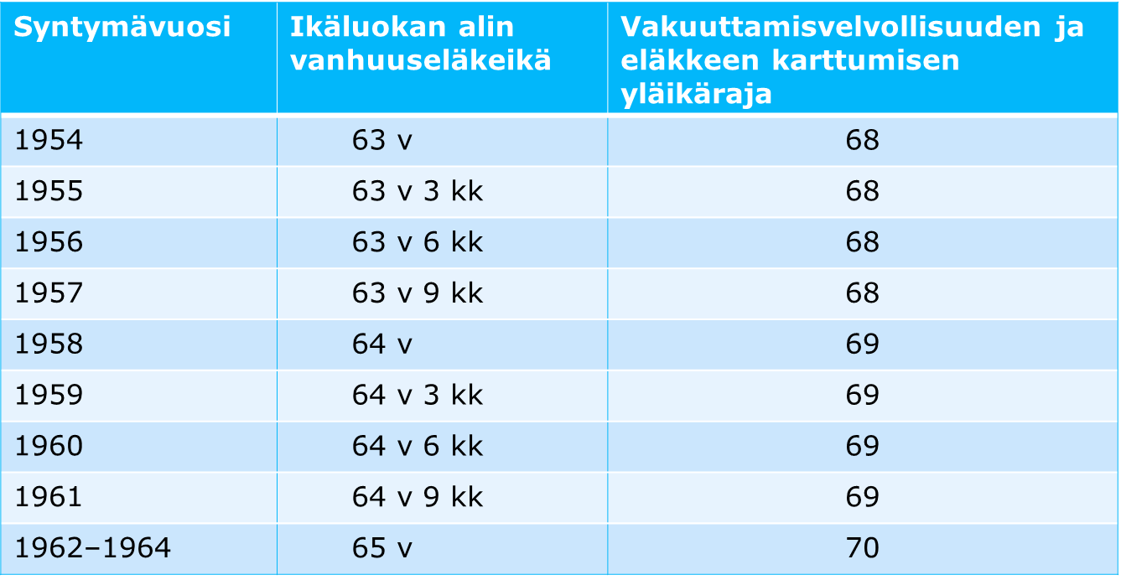
Vanhuuseläkeikä nousee ikäluokittain
Notes:
Vuonna 1965 ja sen jälkeen syntyneen työntekijän alin vanhuuseläkeikä sopeutetaan eliniän muutokseen ja ikä vahvistetaan sosiaali- ja terveysministeriön asetuksella vuodelle, jona työntekijä täyttää 62 vuotta.

Slide 15
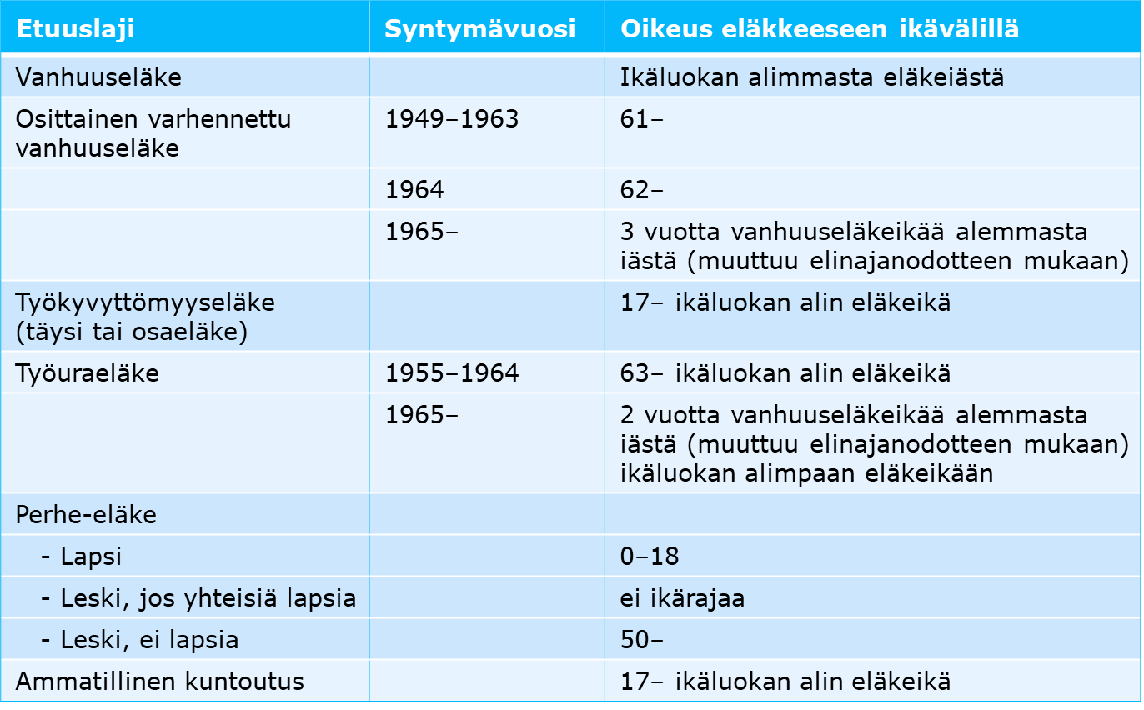
Työeläke-etuuksien ikärajat

Slide 16
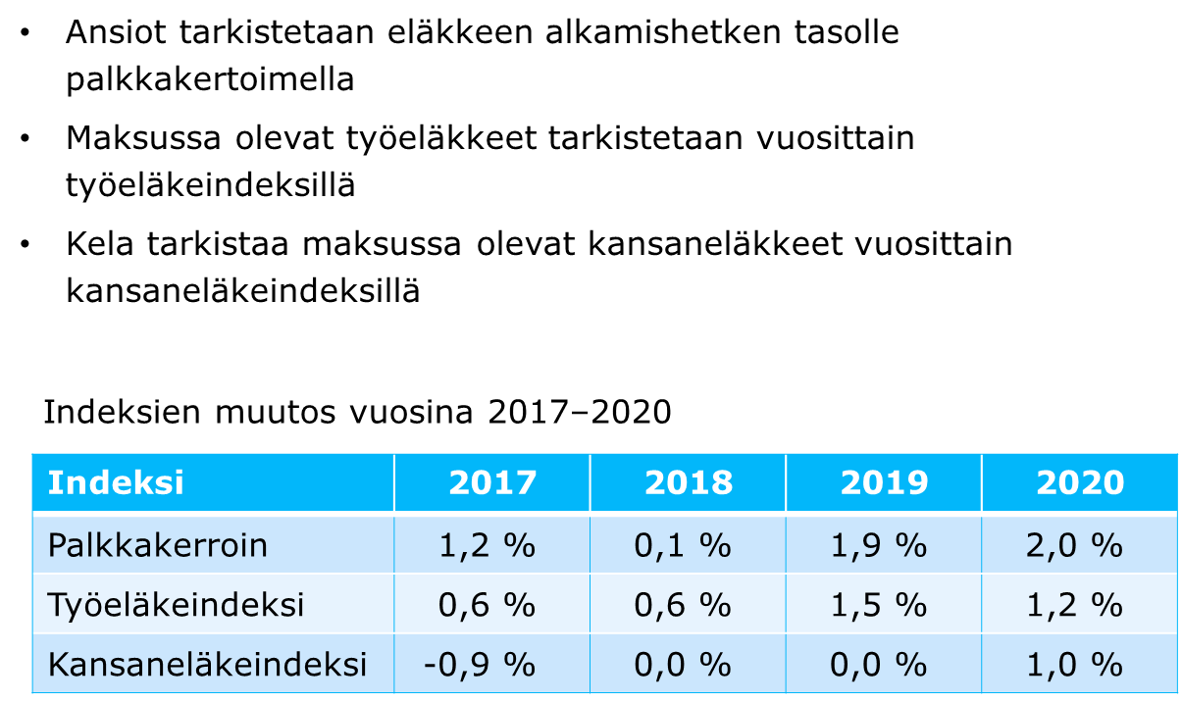
Indeksitarkistukset turvaavat eläketason
Notes:
Indeksitarkistuksen määrään vaikuttavat Tilastokeskuksen laskemien kuluttajahinta- ja ansiotasoindeksin muutokset.
Palkkakertoimessa hintatason muutoksen osuus on 20 prosenttia ja palkansaajien ansiotason muutoksen osuus 80 prosenttia.
Työeläkeindeksissä hintatason muutoksen osuus on 80 prosenttia ja palkansaajien ansiotason muutoksen osuus 20 prosenttia.

Slide 17
Eläketaso

Slide 18
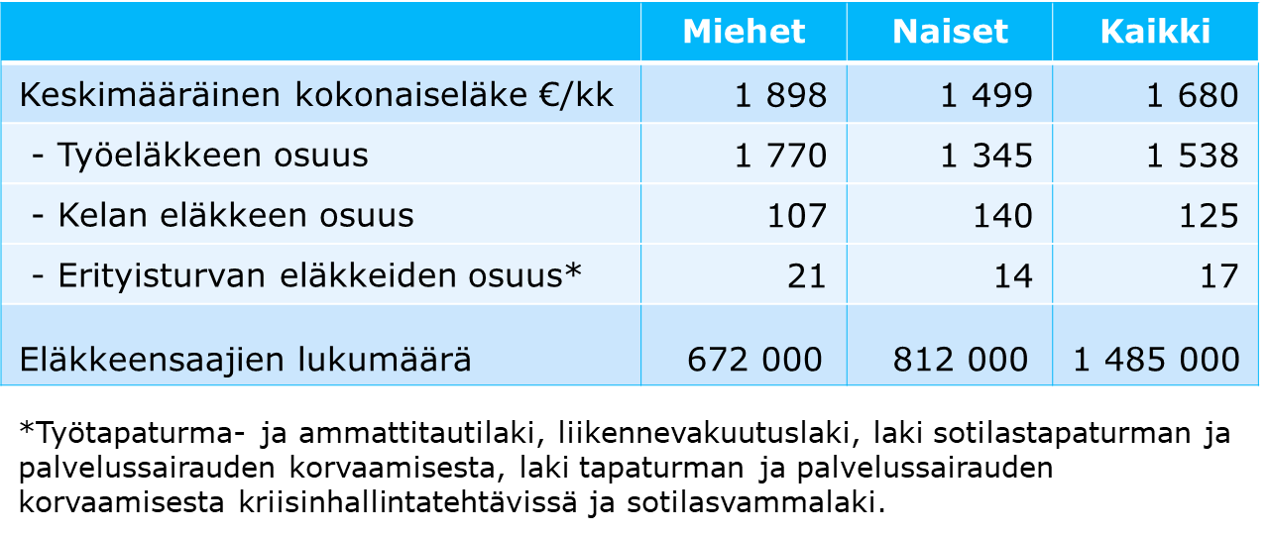
Keskimääräinen kokonaiseläke 31.12.2018
Notes:
Eläkkeensaajat: Suomessa asuvat työ- ja/tai kansaneläkejärjestelmästä vanhuus-, työkyvyttömyys- tai maatalouden erityiseläkettä saavat. Osittaista varhennettua vanhuuseläkettä saavat eivät sisälly lukuihin.
Kokonaiseläke sisältää henkilön oman eläkkeen ja perhe-eläkkeen osuudet.
Kokonaiseläke sisältää työ-, kansan- ja erityisturvan lakien mukaiset osuudet.
Kokonaiseläke on bruttoeläke.
Tilastotietokanta:
https://tilastot.etk.fi/pxweb/fi/ETK/ETK__110kaikki_elakkeensaajat__20elakkeensaajien_elake/elsael_1k01_laji.px
Tilasto Suomen eläkkeensaajista:
https://www.etk.fi/tutkimus-tilastot-ennusteet/tilastot/elakkeensaajat/kaikki-elakkeensaajat/

Slide 19
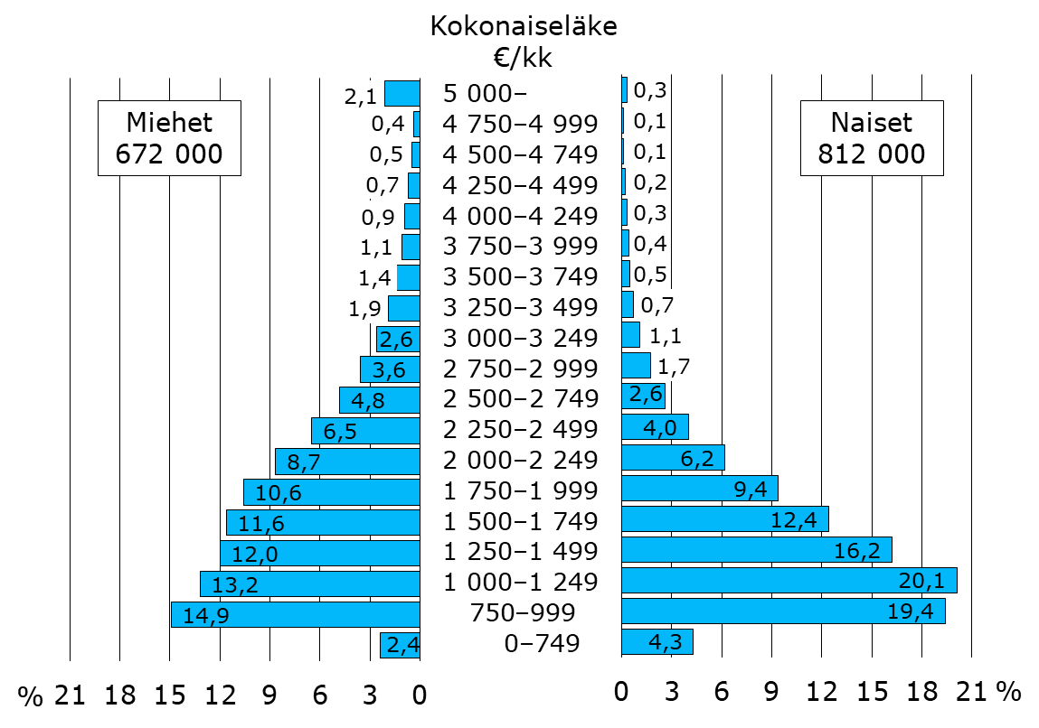
Eläkkeensaajien kokonaiseläkejakauma 31.12.2018
Notes:
Eläkkeensaajat: Suomessa asuvat työ- ja/tai kansaneläkejärjestelmästä vanhuus-, työkyvyttömyys- tai maatalouden erityiseläkettä saavat. Osittaista varhennettua vanhuuseläkettä saavat eivät sisälly lukuihin.
Kokonaiseläke sisältää henkilön oman eläkkeen ja perhe-eläkkeen osuudet.
Kokonaiseläke sisältää työ-, kansan- ja erityisturvan lakien mukaiset osuudet.
Erityisturvan lait: Työtapaturma- ja ammattitautilaki, liikennevakuutuslaki, laki sotilastapaturman ja palvelussairauden korvaamisesta, laki tapaturman ja palvelussairauden korvaamisesta kriisinhallintatehtävissä ja sotilasvammalaki.
Kokonaiseläke on bruttoeläke.
Tilastotietokanta:
https://tilastot.etk.fi/pxweb/fi/ETK/ETK__110kaikki_elakkeensaajat__20elakkeensaajien_elake/elsael_2k01_laji.Px/?rxid=fe3226f7-088f-41f3-b0e5-c513e2833b80
Tilasto Suomen eläkkeensaajista:
https://www.etk.fi/tutkimus-tilastot-ennusteet/tilastot/elakkeensaajat/kaikki-elakkeensaajat/

Slide 20
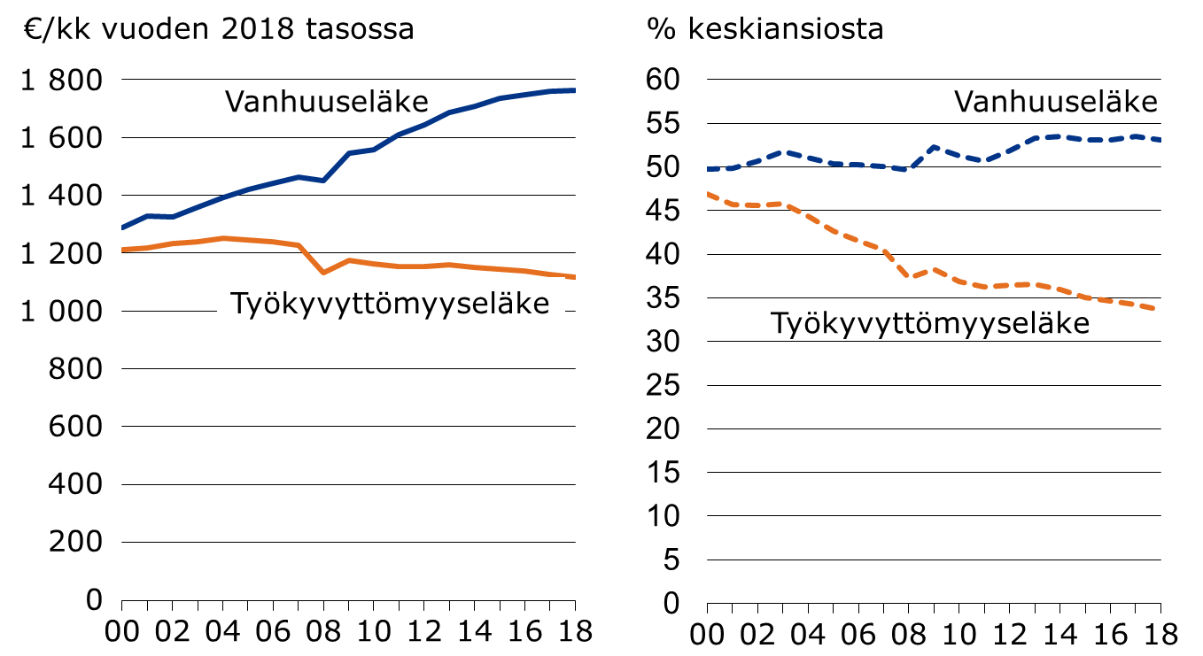
Keskimääräinen kokonaiseläke ja sen suhde keskiansioon vuosina 2000–2018
Notes:
Eläkkeensaajat: Suomessa asuvat työ- ja/tai kansaneläkejärjestelmästä vanhuus- tai työkyvyttömyyseläkettä saavat. Osittaista vanhuuseläkettä saavat eivät sisälly lukuihin.
Kokonaiseläke sisältää henkilön oman eläkkeen ja perhe-eläkkeen osuudet.
Kokonaiseläke sisältää työ-, kansan- ja erityisturvan lakien mukaiset osuudet.
Erityisturvan lait: Työtapaturma- ja ammattitautilaki, liikennevakuutuslaki, laki sotilastapaturman ja palvelussairauden korvaamisesta, laki tapaturman ja palvelussairauden korvaamisesta kriisinhallintatehtävissä ja sotilasvammalaki.
Vuodesta 2008 alkaen kokonaiseläke ei enää sisällä eläkkeensaajan asumis- ja hoitotuen osuutta. Vuodesta 2011 lähtien kokonaiseläke sisältää takuueläkkeen osuuden.
Kokonaiseläke on bruttoeläke.
Keskiansio perustuu Tilastokeskuksen tulonjakotilaston tietoon ammatissa toimivien keskimääräisistä palkka- ja yrittäjätuloista.

Slide 21
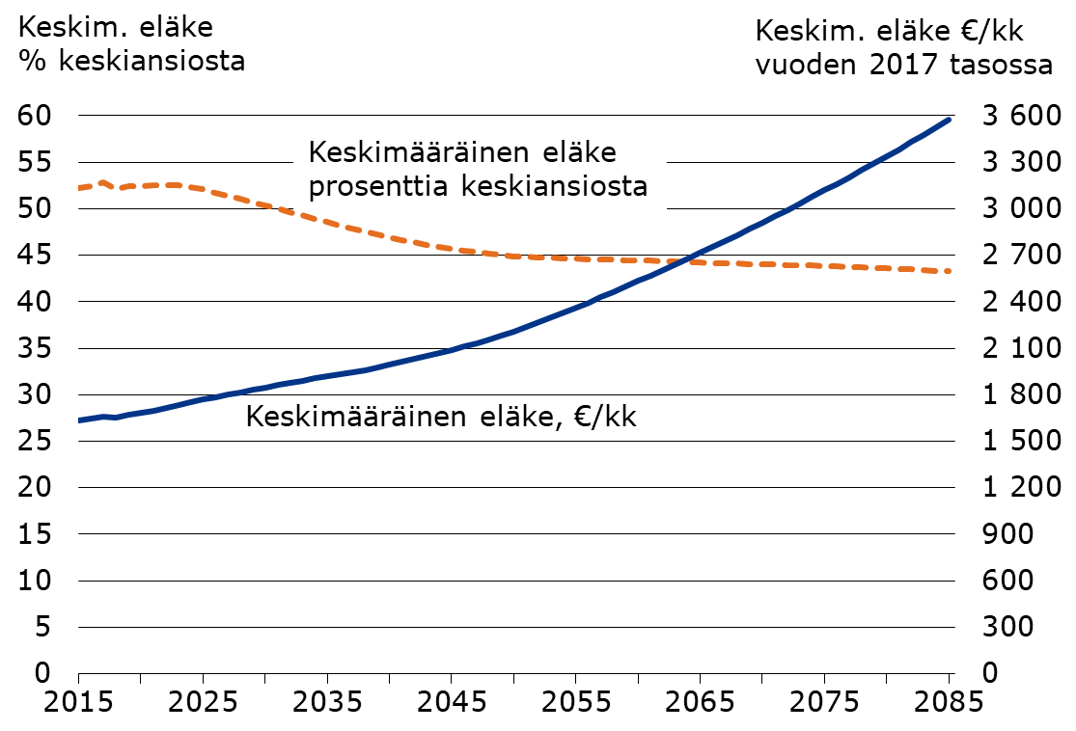
Keskimääräinen kokonaiseläke ja sen suhde keskiansioon vuosina 2015–2085
Notes:
Arvio omaeläkkeensaajien keskimääräisen kokonaiseläkkeen kehityksestä vuodesta 2017 vuoteen 2085 perustuu Eläketurvakeskuksen pitkän aikavälin laskelmiin.
Eläkkeensaajat: Suomessa asuvat työ- ja/tai kansaneläkejärjestelmästä vanhuus-, työkyvyttömyys- tai maatalouden erityiseläkettä saavat. Luvut eivät sisällä osittaista varhennettua vanhuuseläkettä saavia.
Kokonaiseläke sisältää työ-, kansan- ja erityisturvan lakien mukaiset osuudet.
Erityisturvan lait: Työtapaturma- ja ammattitautilaki, liikennevakuutuslaki, laki sotilastapaturman ja palvelussairauden korvaamisesta, laki tapaturman ja palvelussairauden korvaamisesta kriisinhallintatehtävissä ja sotilasvammalaki.
Keskiansio perustuu työeläkejärjestelmän ansaintarekisterin tietoihin vakuutettujen työtuloista ja vakuutettujen lukumääristä.
Lakisääteiset eläkkeet – pitkän aikavälin laskelmat 2019

Slide 22
Eläkemenot

Slide 23
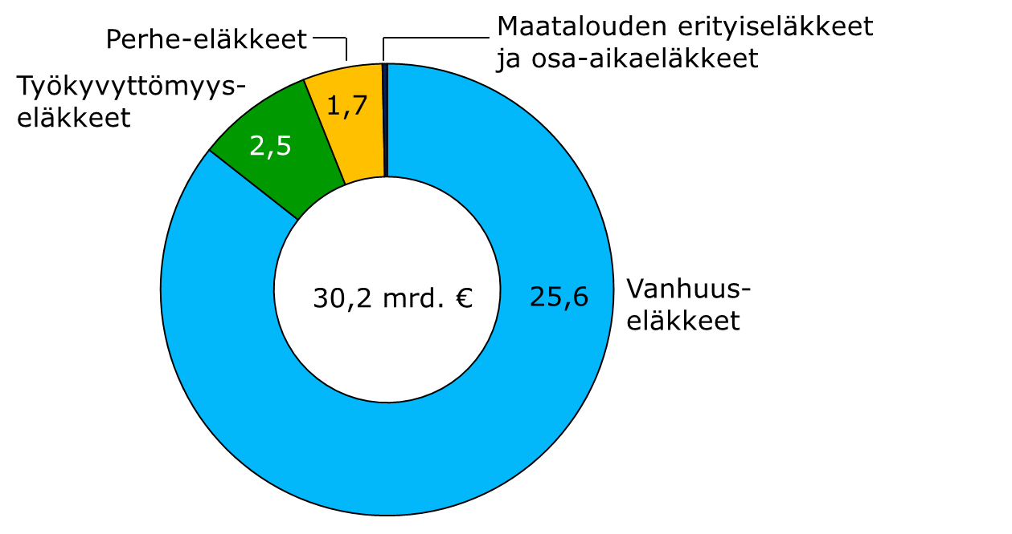
Työ- ja Kelan eläkemeno eläkelajin mukaan vuonna 2018

Slide 24
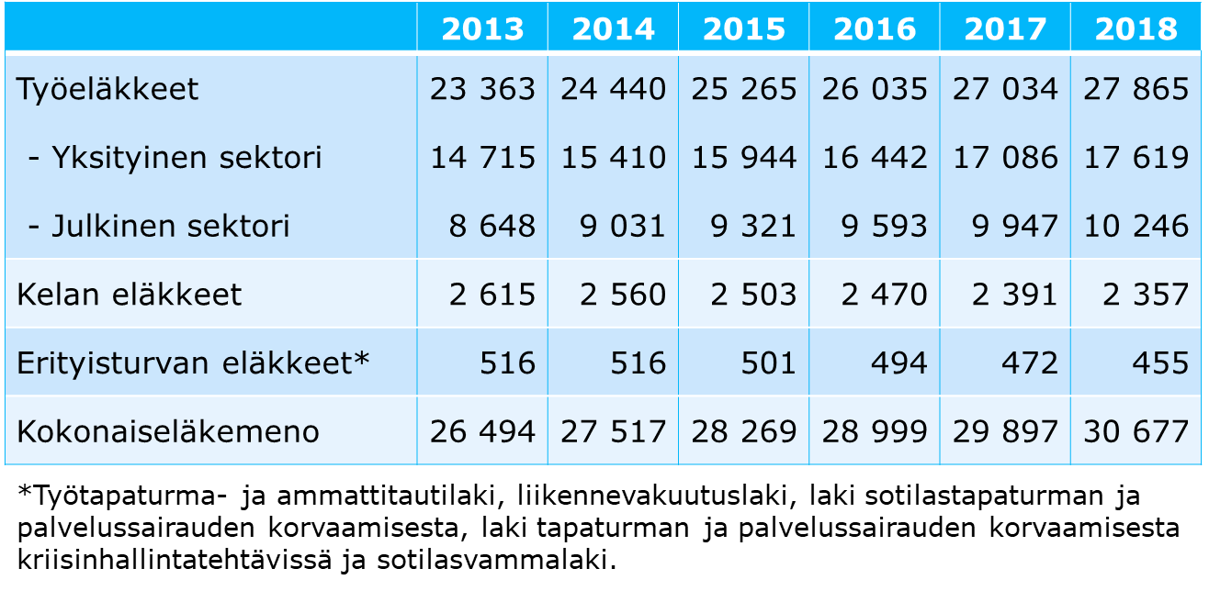
Lakisääteinen kokonaiseläkemeno vuosina 2013–2018, milj. euroa
Notes:
Kokonaiseläkemeno sisältää eri eläkejärjestelmien maksamat vanhuus-, työkyvyttömyys-, työttömyys- (2013–2014), perhe-, osa-aika- ja maatalouden erityiseläkkeet.
Kelan eläkemeno sisältää kansaneläkkeiden lisäksi takuueläkkeet, rintamalisät ja lapsikorotukset.
Tilastotietokanta:
https://tilastot.etk.fi/pxweb/fi/ETK/ETK__140elakemenot/emeno01_koko.px

Slide 25
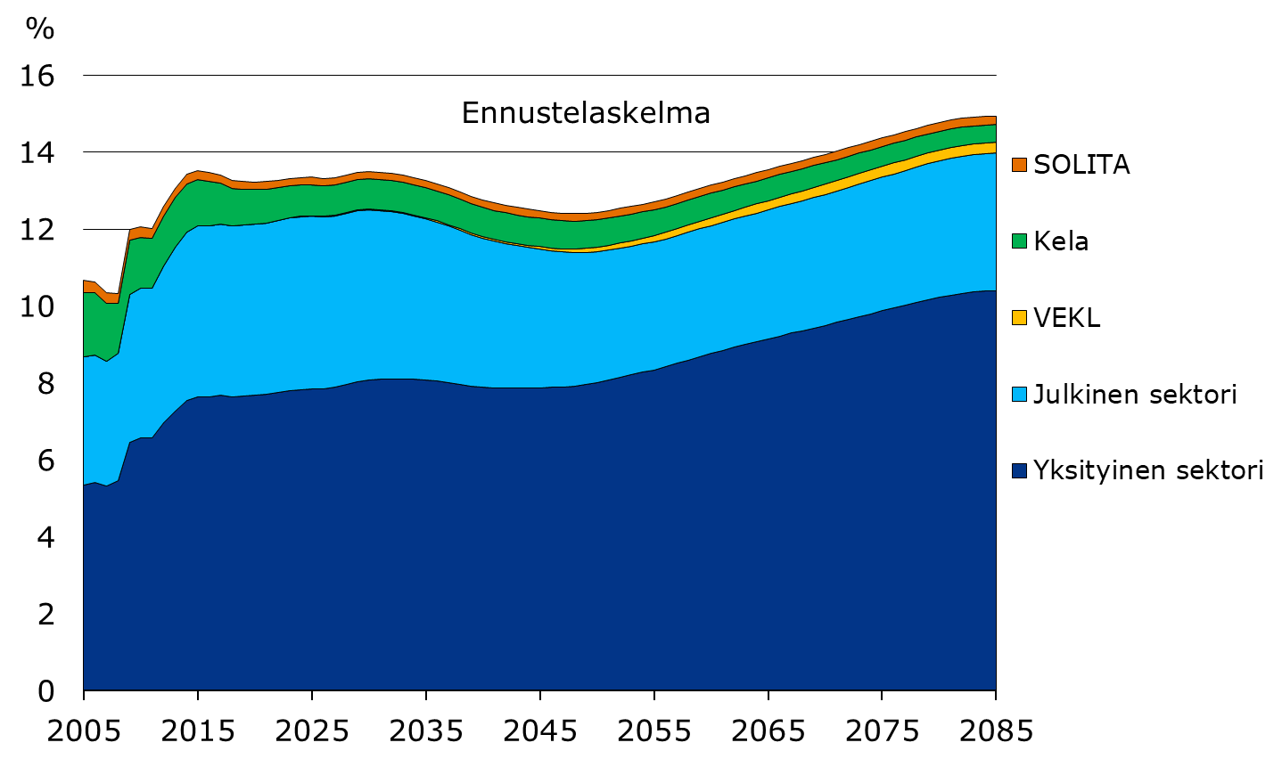
Eläkemenojen suhde bruttokansantuotteeseen vuosina 2005–2085
Notes:
Arvio perustuu Eläketurvakeskuksen pitkän aikavälin laskelmiin.
Kelan eläkemeno sisältää kansaneläkkeet ja takuueläkkeet.
Erityisturvan lait = Työtapaturma- ja ammattitautilaki, liikennevakuutuslaki, laki sotilastapaturman ja palvelussairauden korvaamisesta, laki tapaturman ja palvelussairauden korvaamisesta kriisinhallintatehtävissä ja sotilasvammalaki.
VEKL: Laki valtion varoista suoritettavasta eläkkeen korvaamisesta alle kolmivuotiaan lapsen hoidon tai opiskelun ajalta.
Lakisääteiset eläkkeet – pitkän aikavälin laskelmat 2019

Slide 26
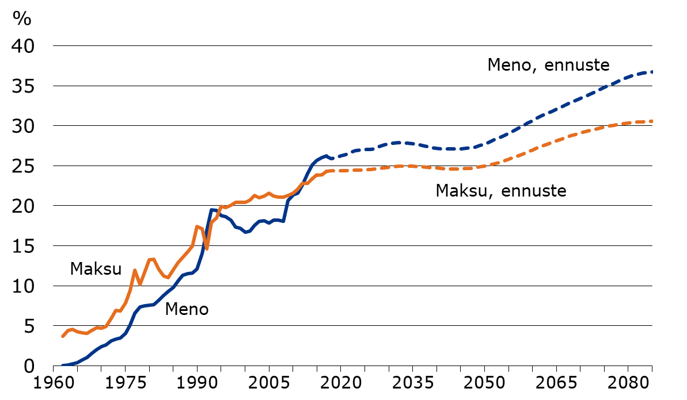
TyEL:n meno- ja maksuprosentti suhteessa palkkasummaan vuosina 1962–2085
Notes:
Yksityisen sektorin palkansaajien eläkemenojen ja -maksujen toteutunut ja arvioitu kehitys suhteutettuna vastaavaan palkkasummaan. Ennuste perustuu raporttiin
Lakisääteiset eläkkeet – pitkän aikavälin laskelmat 2019

Slide 27
Työeläkevakuutetut

Slide 28
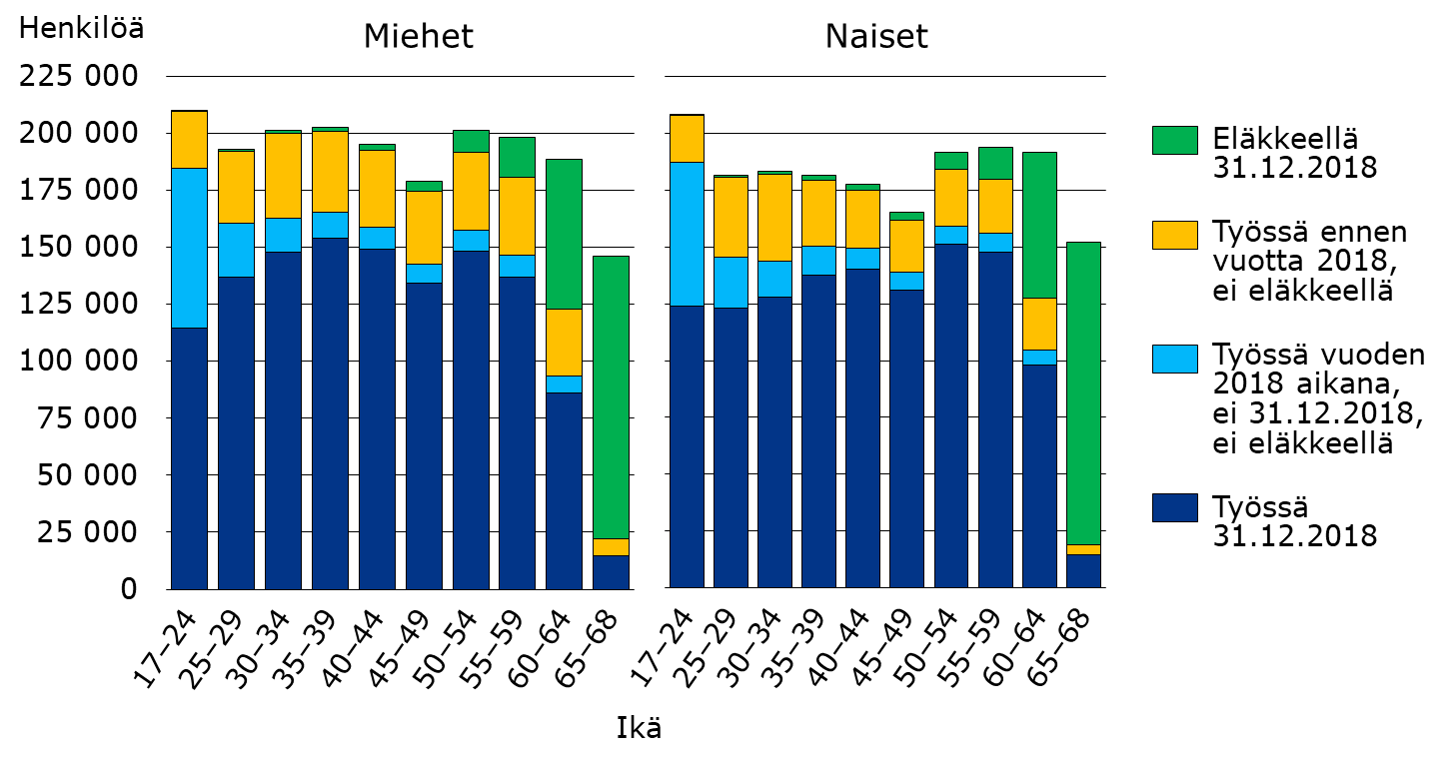
Työeläkejärjestelmän piiriin kuuluneet 17–68-vuotiaat 31.12.2018
Notes:
Kuvion luvut kertovat työeläkejärjestelmän piiriin kuuluneiden 17-68-vuotiaiden tilanteen poikkileikkaushetkellä 31.12.
Tilastotietokanta:
https://tilastot.etk.fi/pxweb/fi/ETK/ETK__170vakuutetut__10tyoelakevakuutetut/vak01_piiri.px
Suomen työeläkevakuutetut:
https://www.etk.fi/tutkimus-tilastot-ennusteet/tilastot/tyoelakevakuutetut/

Slide 29
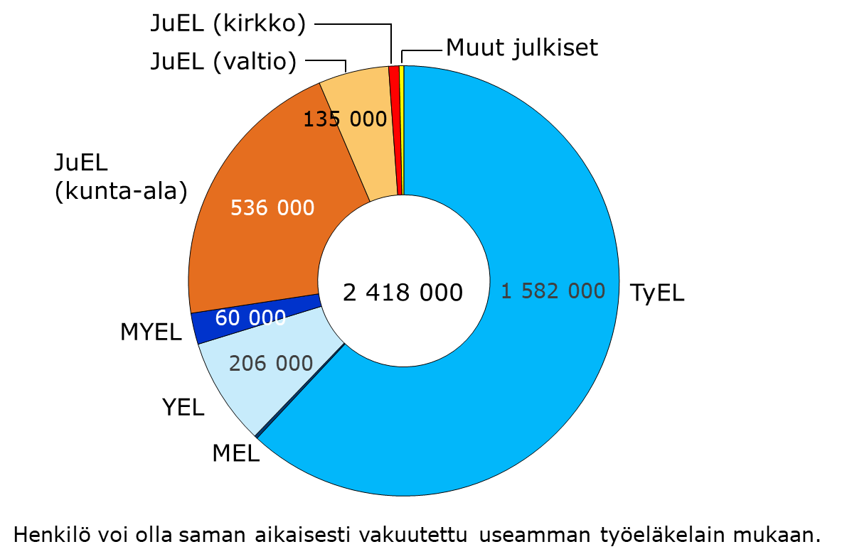
Työsuhteessa tai yrittäjänä työskennelleet työeläkevakuutetut eläkelain mukaan 31.12.2018
Notes:
Luvut kuvaavat 31.12. työ- tai yrittäjäsuhteessa olleita.
Henkilö voi olla saman aikaisesti vakuutettu useamman eri työeläkelain mukaan. Yhteensä luvussa (2,4 milj.) henkilö on vain kertaalleen.
JuEL (kunta-ala) sisältää 34 000 JuEL:n piiriin kuuluvaa luottamushenkilöä, omaishoitajaa, perhehoitajaa yms.
JuEL (valtio) sisältää 10 000 JuEL:n piiriin kuuluvaa luottamushenkilöä, konsulttia yms.
TyEL = Työntekijän eläkelaki
MEL = Merimieseläkelaki
YEL = Yrittäjän eläkelaki
MYEL = Maatalousyrittäjän eläkelaki
JuEL = Julkisten alojen eläkelaki (kunta-ala, valtio, kirkko)
OrtKL = Laki ortodoksisesta kirkosta
SP = Suomen Pankin eläkesääntö
Ahvenanmaan maakuntahallituksen eläkesääntö
Tilastotietokanta
https://tilastot.etk.fi/pxweb/fi/ETK/ETK__170vakuutetut__10tyoelakevakuutetut/vak01_piiri.px
Suomen työeläkevakuutetut:
https://www.etk.fi/tutkimus-tilastot-ennusteet/tilastot/tyoelakevakuutetut/

Slide 30
Eläkkeensaajat

Slide 31
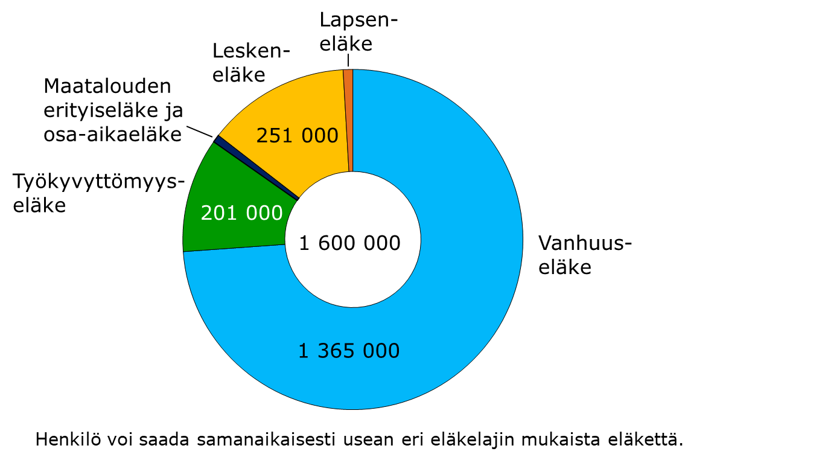
Kaikki eläkkeensaajat 31.12.2018
Notes:
Osa-aikaeläke 3 000, maatalouden erityiseläke (luopumiseläke ja luopumistuki) 11 000, lapseneläke 17 000.
Lukuihin sisältyvät kaikki työ- ja/tai kansaneläkejärjestelmästä eläkettä saaneet.
Suomessa asuvia eläkkeensaajia oli 1 542 000 ja ulkomailla asuvia 58 000.
Tilastotietokanta:
https://tilastot.etk.fi/pxweb/fi/ETK/ETK__110kaikki_elakkeensaajat__10elakkeensaajien_lkm/elsa_k01_aikas.px
Tilasto Suomen eläkkeensaajista:
https://www.etk.fi/tutkimus-tilastot-ennusteet/tilastot/elakkeensaajat/kaikki-elakkeensaajat/

Slide 32
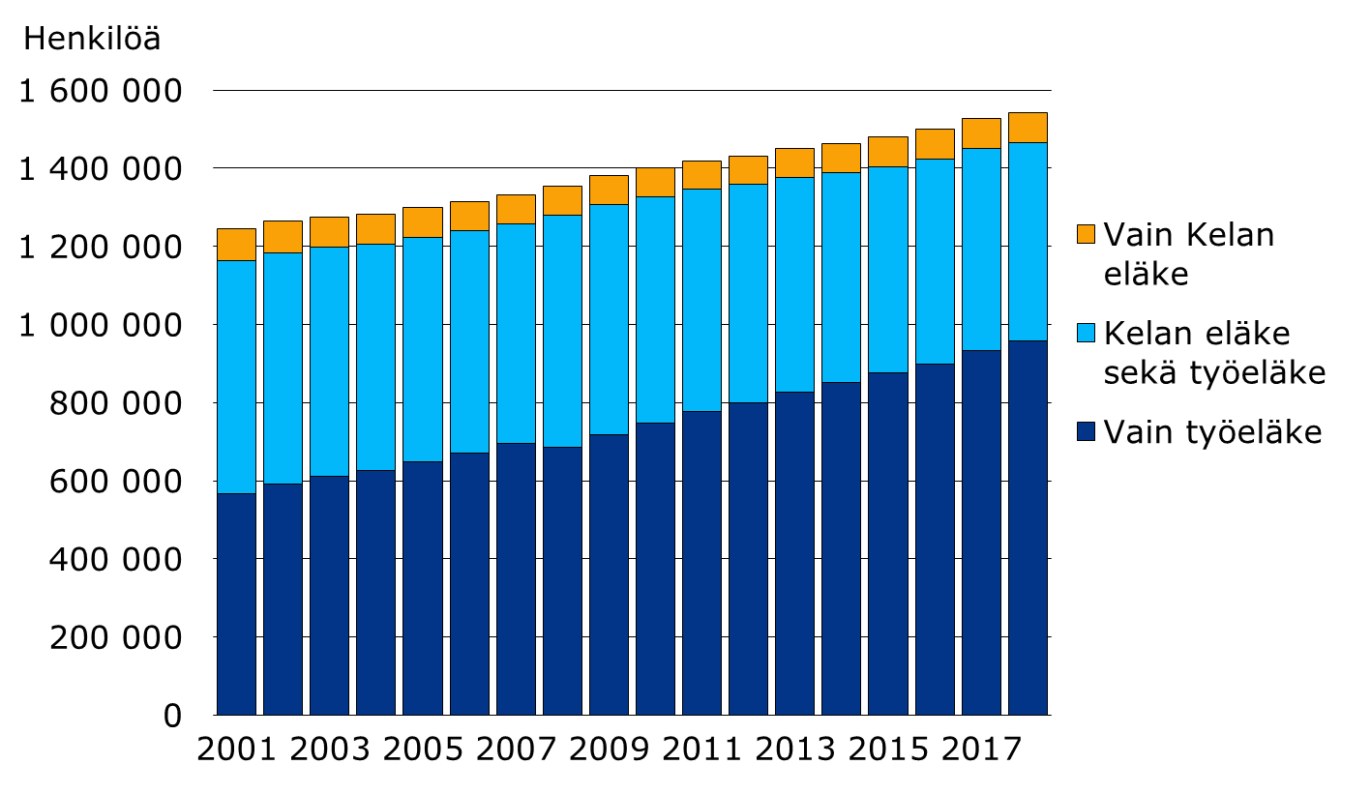
Eläkkeensaajat eläkkeen rakenteen mukaan vuosina 2001–2018
Notes:
Kuvion luvut sisältävät kaikki Suomessa asuvat eläkkeensaajat.
Tilastotietokanta:
https://tilastot.etk.fi/pxweb/fi/ETK/ETK__110kaikki_elakkeensaajat__10elakkeensaajien_lkm/elsa_k04_rak.px
Tilasto Suomen eläkkeensaajista:
https://www.etk.fi/tutkimus-tilastot-ennusteet/tilastot/elakkeensaajat/kaikki-elakkeensaajat/

Slide 33
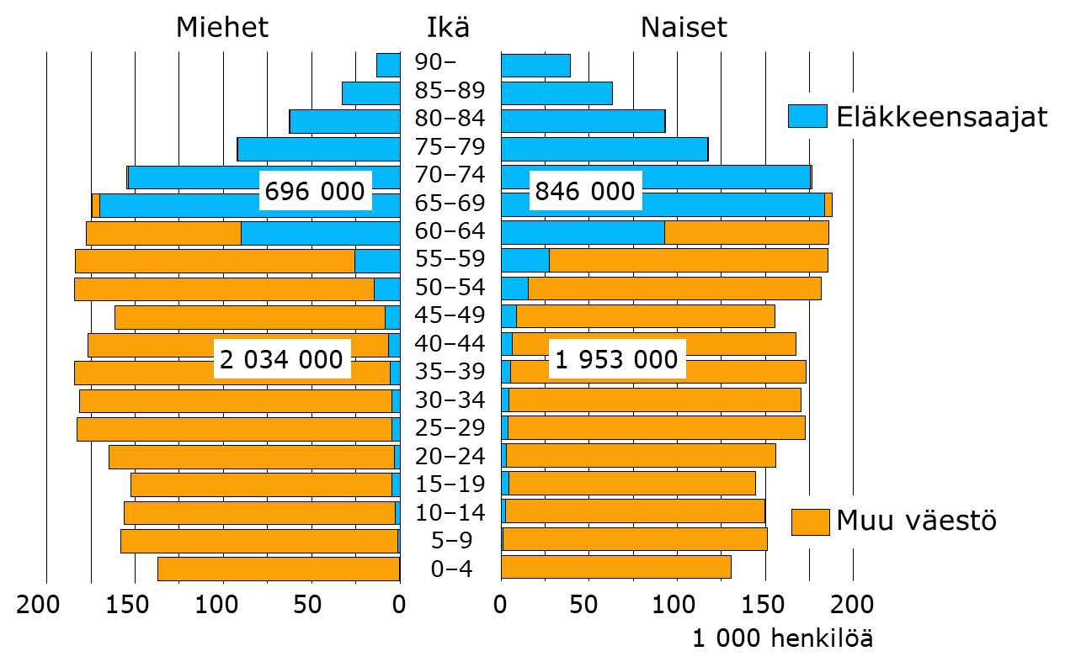
Koko väestö ja eläkkeensaajat 31.12.2018
Notes:
Eläkkeensaajat: Suomessa asuvat työ- ja/tai kansaneläkejärjestelmästä vanhuus-, työkyvyttömyys-, osa-aika-, maatalouden erityis- tai perhe-eläkettä saavat.
Väestö: Kelan vakuutettu väestö
Tilastotietokanta:
https://tilastot.etk.fi/pxweb/fi/ETK/ETK__110kaikki_elakkeensaajat__10elakkeensaajien_lkm/elsa_k02_laji.px
Tilasto Suomen eläkkeensaajista:
https://www.etk.fi/tutkimus-tilastot-ennusteet/tilastot/elakkeensaajat/kaikki-elakkeensaajat/

Slide 34
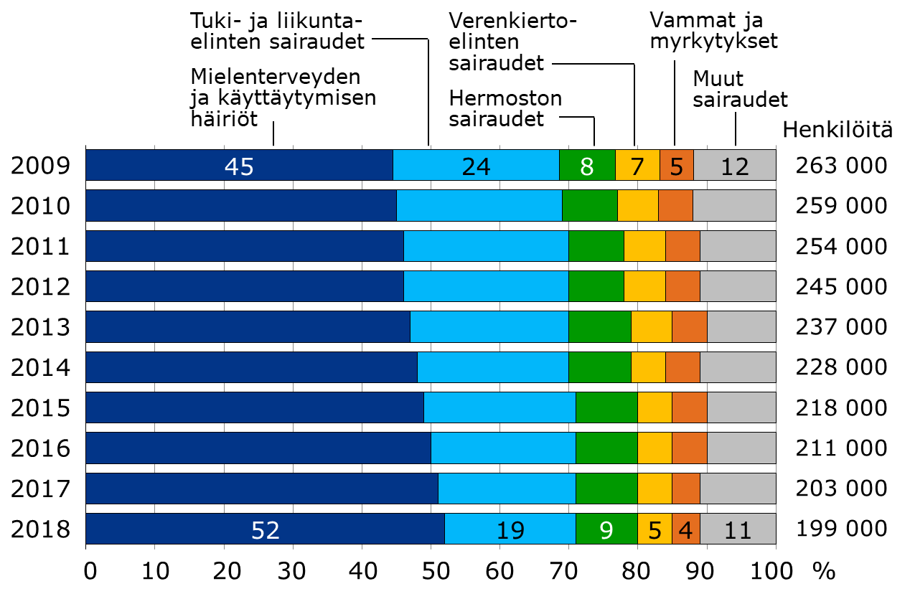
Työkyvyttömyyseläkkeensaajat sairaus-pääryhmän mukaan vuosina 2009–2018
Notes:
Luvut sisältävät Suomessa asuvat työ- ja/tai kansaneläkejärjestelmästä työkyvyttömyyseläkettä saaneet.
Työkyvyttömyyseläkkeet sisältävät varsinaiset työkyvyttömyyseläkkeet, yksilölliset varhaiseläkkeet (vuosina 2008–2010) ja työuraeläkkeet (vuodesta 2018 lähtien).
Varsinainen työkyvyttömyyseläke: Toistaiseksi myönnetty eläke ja kuntoutustuki (määräaikainen työkyvyttömyyseläke). Molemmat voidaan myöntää myös osaeläkkeen suuruisena työeläkejärjestelmässä.
Tilastotietokanta:
https://tilastot.etk.fi/pxweb/fi/ETK/ETK__110kaikki_elakkeensaajat__10elakkeensaajien_lkm/elsa_k10_tk_diag.px
Tilasto Suomen eläkkeensaajista:
https://www.etk.fi/tutkimus-tilastot-ennusteet/tilastot/elakkeensaajat/kaikki-elakkeensaajat/

Slide 35
Työeläkkeelle siirtyneet ja eläkkeellesiirtymisikä

Slide 36
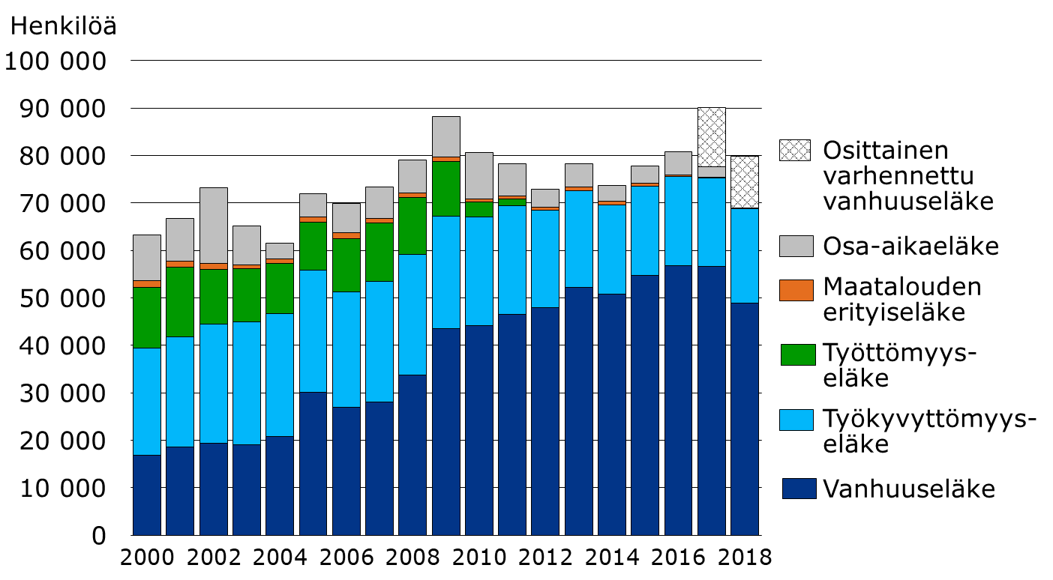
Työeläkkeelle vuosina 2000–2018 siirtyneet eläkelajin mukaan
Notes:
Kuvion luvut koskevat työeläkkeelle siirtyneitä.
Vanhuuseläkkeelle siirtyneet sisältää suoraan ko. eläkkeelle siirtyneet, osa-aikaeläkkeeltä vanhuuseläkkeelle siirtyneet ja osittaiselta vanhuuseläkkeeltä kokonaan vanhuuseläkkeelle siirtyneet.
Osittaiselle vanhuuseläkkeelle siirtyneitä (25 tai 50 prosentin osuus) ei katsota eläkkeelle siirtyneiksi, vaan he tulevat vanhuuseläkkeelle siirtyneisiin mukaan vasta silloin, kun he siirtyvät kokonaan vanhuuseläkkeelle.
Tilastotietokanta:
https://tilastot.etk.fi/pxweb/fi/ETK/ETK__120tyoelakkeensaajat__40tyoelakkeelle_siirtyneiden_lkm/elsi_t01_laji.px
Suomen työeläkkeensaajat:
https://www.etk.fi/tutkimus-tilastot-ennusteet/tilastot/elakkeensaajat/tyoelakkeensaajat/

Slide 37
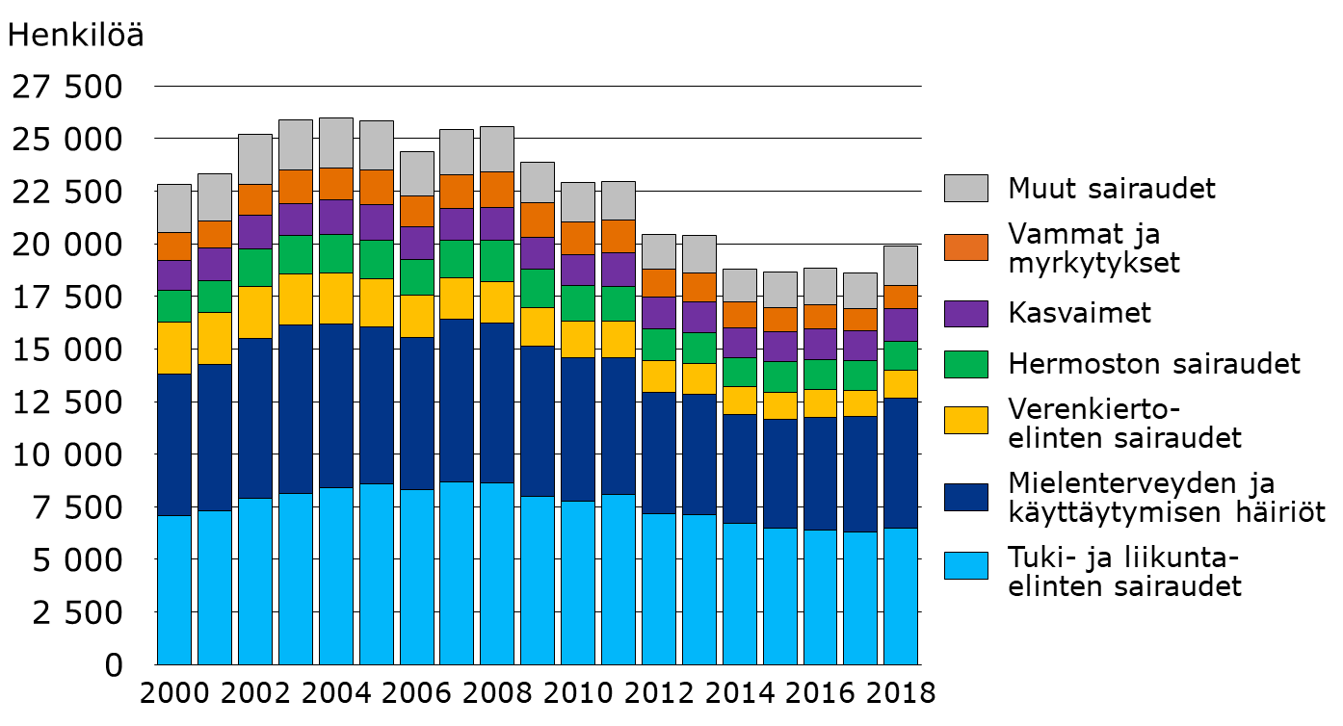
Työeläkejärjestelmästä vuosina 2000–2018 työkyvyttömyyseläkkeelle siirtyneet sairaus-pääryhmän mukaan
Notes:
Kuvion luvut koskevat työeläkkeelle siirtyneitä.
Työkyvyttömyyseläkkeet sisältävät varsinaiset työkyvyttömyyseläkkeet, yksilölliset varhaiseläkkeet (vuosina 2000–2006) ja työuraeläkkeet (vuodesta 2018 alkaen).
Varsinainen työkyvyttömyyseläke: Toistaiseksi myönnetty eläke ja kuntoutustuki (määräaikainen työkyvyttömyyseläke). Molemmat voidaan myöntää myös osaeläkkeen suuruisena.
Tilastotietokanta:
https://tilastot.etk.fi/pxweb/fi/ETK/ETK__120tyoelakkeensaajat__40tyoelakkeelle_siirtyneiden_lkm/elsi_t10_tk_diag.px
Suomen työeläkkeensaajat:
https://www.etk.fi/tutkimus-tilastot-ennusteet/tilastot/elakkeensaajat/tyoelakkeensaajat/

Slide 38
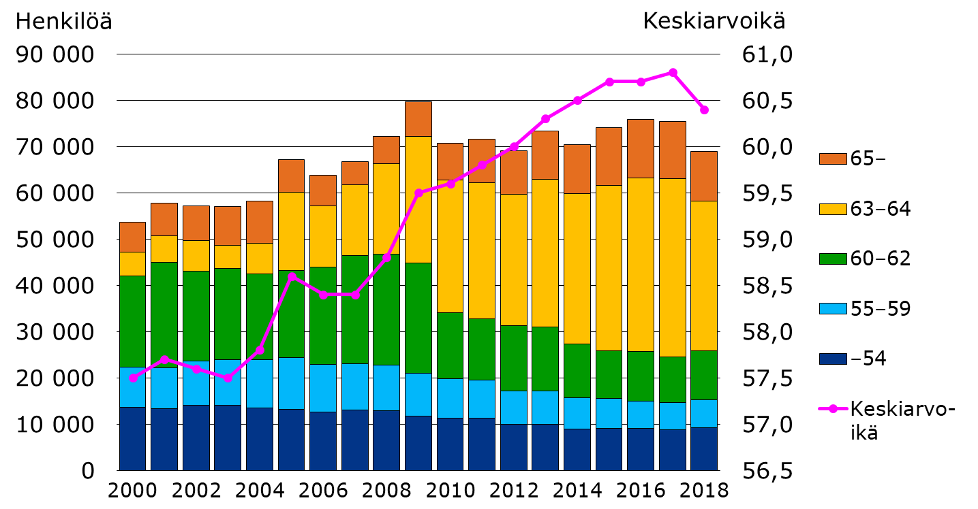
Työeläkkeelle vuosina 2000–2018 siirtyneet ikäryhmittäin ja siirtyneiden keskiarvoikä
Notes:
Kuvion lukuihin sisältyvät työeläkejärjestelmästä vanhuus- (suoraan ko. eläkkeelle siirtyneet ja osa-aikaeläkkeeltä vanhuuseläkkeelle siirtyneet ja osittaiselta vanhuuseläkkeeltä kokonaan vanhuuseläkkeelle siirtyneet), työkyvyttömyys-, työttömyys- (vuosina 2000–2011) ja maatalouden erityiseläkkeelle siirtyneet.
Osa-aikaeläkkeelle tai osittaiselle vanhuuseläkkeelle siirtyneet eivät sisälly kuvion lukuihin.
Tilastotietokanta
https://tilastot.etk.fi/pxweb/fi/ETK/ETK__120tyoelakkeensaajat__40tyoelakkeelle_siirtyneiden_lkm/elsi_t01_laji.px
https://tilastot.etk.fi/pxweb/fi/ETK/ETK__130elakkeellesiirtymisika/esiirtymisika02.px
Suomen työeläkkeensaajat:
https://www.etk.fi/tutkimus-tilastot-ennusteet/tilastot/elakkeensaajat/tyoelakkeensaajat/

Slide 39
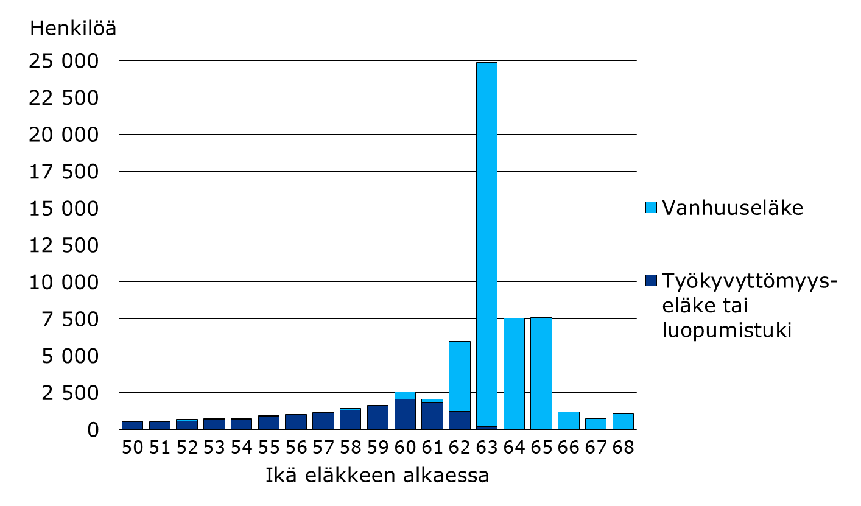
Työeläkkeelle vuonna 2018 siirtyneet 50–68-vuotiaat
Notes:
Tilastotietokanta:
https://tilastot.etk.fi/pxweb/fi/ETK/ETK__120tyoelakkeensaajat__40tyoelakkeelle_siirtyneiden_lkm/elsi_t01_laji.px

Slide 40
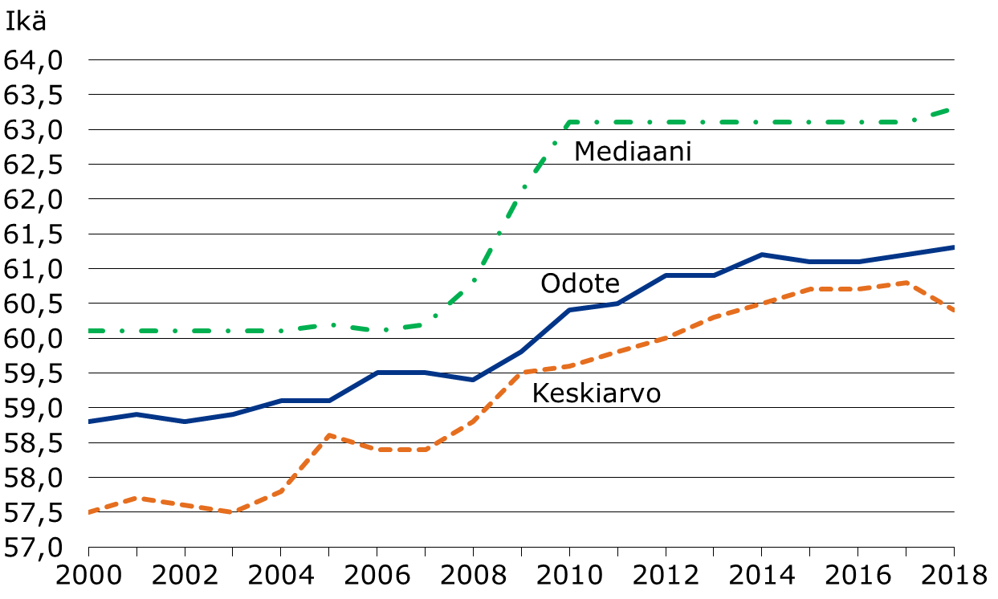
Työeläkkeellesiirtymisikä vuosina 2000–2018
Notes:
Kuvion lukuihin sisältyvät työeläkejärjestelmästä vanhuus- (suoraan ko. eläkkeelle siirtyneet, osa-aikaeläkkeeltä vanhuuseläkkeelle siirtyneet ja henkilöt, joiden osittainen vanhuuseläke muuttuu kokoaikaiseksi), työkyvyttömyys-, työttömyys- (vuosina 2000–2011) ja maatalouden erityiseläkkeelle siirtyneet.
Osa-aikaeläkkeelle siirtyneet eivät sisälly kuvion lukuihin eivätkä osittaiselle varhennetulle vanhuuseläkkeelle siirtyneet.
Mediaani-ikä on aineiston keskimmäinen havainto, ts. puolet eläkkeelle siirtyneistä on sitä nuorempia ja puolet vanhempia.
Keskiarvoikä on eläkkeelle siirtyneiden ikien aritmeettinen keskiarvo.
Eläkkeellesiirtymisiän odote eli odotettavissa oleva eläkkeellesiirtymisikä on perinteisten keskiarvon ja mediaanin rinnalle kehitetty mittari, joka soveltuu paremmin eläkkeelle siirtymisen iässä tapahtuvien muutosten seurantaan. Eläkkeellesiirtymisiän odote on keskimääräinen eläkkeellesiirtymisikä, joka muodostuu tietynikäisille vakuutetuille, jos ikäluokittaiset eläkealkavuudet ja kuolevuudet säilyvät tarkasteluvuoden tasolla. Odote on ikärakenteesta riippumaton. Kuviossa odote on laskettu 25-vuotiaalle ja se kuvaa koko työeläkevakuutetun väestön eläkkeellesiirtymisikää.
Tilastotietokanta:
https://tilastot.etk.fi/pxweb/fi/ETK/ETK__130elakkeellesiirtymisika/esiirtymisika01.px
Eläkkeellesiirtymisikä työeläkejärjestelmässä

Slide 41
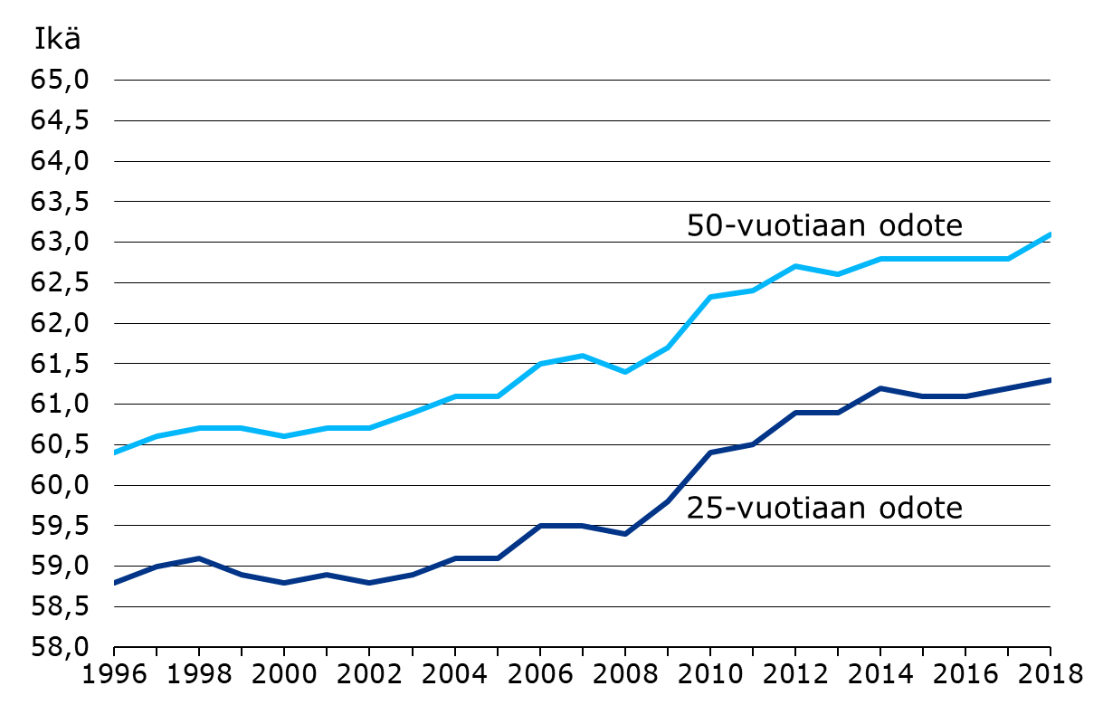
Työeläkkeellesiirtymisiän odote vuosina 1996–2018
Notes:
Eläkkeellesiirtymisiän odote eli odotettavissa oleva eläkkeellesiirtymisikä on perinteisten keskiarvon ja mediaanin rinnalle kehitetty mittari, joka soveltuu paremmin eläkkeelle siirtymisen iässä tapahtuvien muutosten seurantaan.
Eläkkeellesiirtymisiän odote on keskimääräinen eläkkeellesiirtymisikä, joka muodostuu tietynikäisille vakuutetuille, jos ikäluokittaiset eläkealkavuudet ja kuolevuudet säilyvät tarkasteluvuoden tasolla. Odote on ikärakenteesta riippumaton.
Odote on laskettu sekä 25- että 50-vuotiaalle. 25-vuotiaan odote kuvaa koko työeläkevakuutetun väestön eläkkeellesiirtymisikää. 50-vuotiaan odote on laskettu 50 vuotta täyttäneistä vakuutetuista.
Tilastotietokanta:
https://tilastot.etk.fi/pxweb/fi/ETK/ETK__130elakkeellesiirtymisika/esiirtymisika01.px
Eläkkeellesiirtymisikä työeläkejärjestelmässä

Slide 42
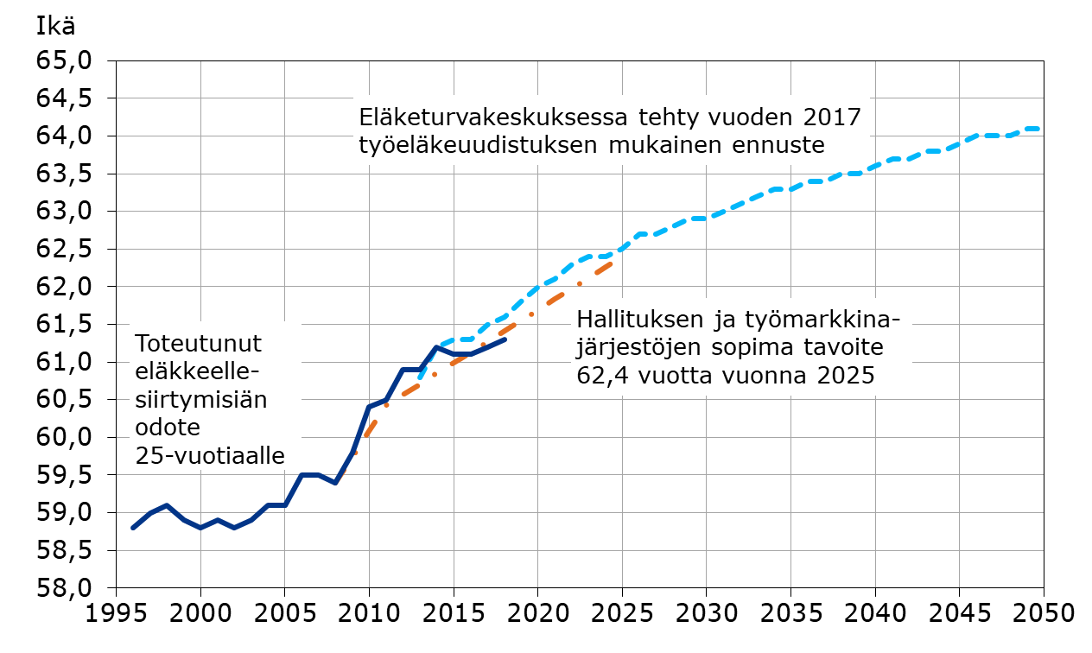
Eläkkeellesiirtymisiän odote vuosina 1996–2050: toteuma, tavoite ja ennuste
Notes:
Työeläkeindikaattorit

Slide 43
Työeläkekuntoutus
Notes:
Työeläkekuntoutus on työeläkevakuuttajien järjestämää ja kustantamaa ammatillista kuntoutusta. Kuntoutuksen tavoitteena on ehkäistä työkyvyttömyyttä ja parantaa näin työn tekemisen mahdollisuutta silloin, kun henkilö ei terveydentilansa vuoksi pysty jatkamaan entisessä työssä.
Työeläkekuntoutus on yksilöllistä. Se voi olla työpaikalla tapahtuvaa työkokeilua tai työhönvalmennusta, ammattiin johtavaa koulutusta tai elinkeinotoiminnan tukea.
Kuntoutuksen ajalta maksetaan toimeentulokorvausta. Työelämästä tulevalle työntekijälle tai yrittäjälle maksetaan kuntoutusrahaa ja eläketaustaiselle kuntoutuskorotusta.
Tilastotietokanta:
https://tilastot.etk.fi/pxweb/fi/ETK/ETK__160tyoelakekuntoutus/?tablelist=true&rxid=e05b536d-ae62-4973-913b-c7ed47d0df72
Työeläkekuntoutus

Slide 44
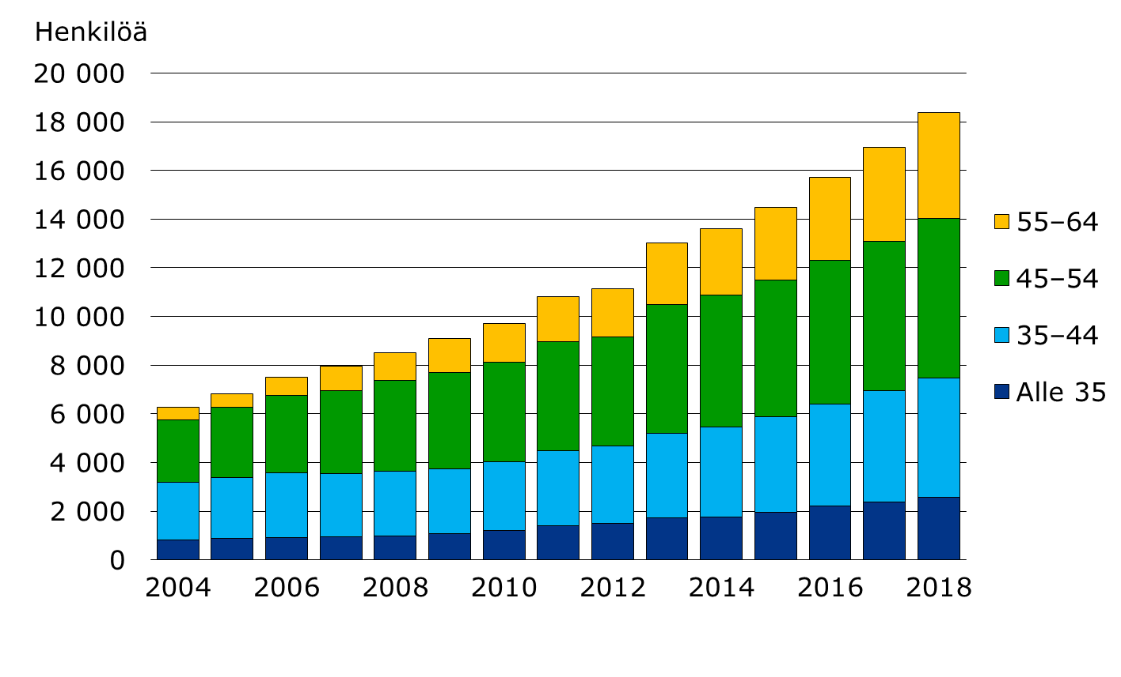
Työeläkekuntoutujat iän mukaan vuosina 2004–2018
Notes:
Vuonna 2018 kuntoutujien keski-ikä oli 47 vuotta. Kuntoutujista 57 % oli naisia.
Tilastotietokanta:
https://tilastot.etk.fi/pxweb/fi/ETK/ETK__160tyoelakekuntoutus/?tablelist=true&rxid=e05b536d-ae62-4973-913b-c7ed47d0df72
Työeläkekuntoutus

Slide 45
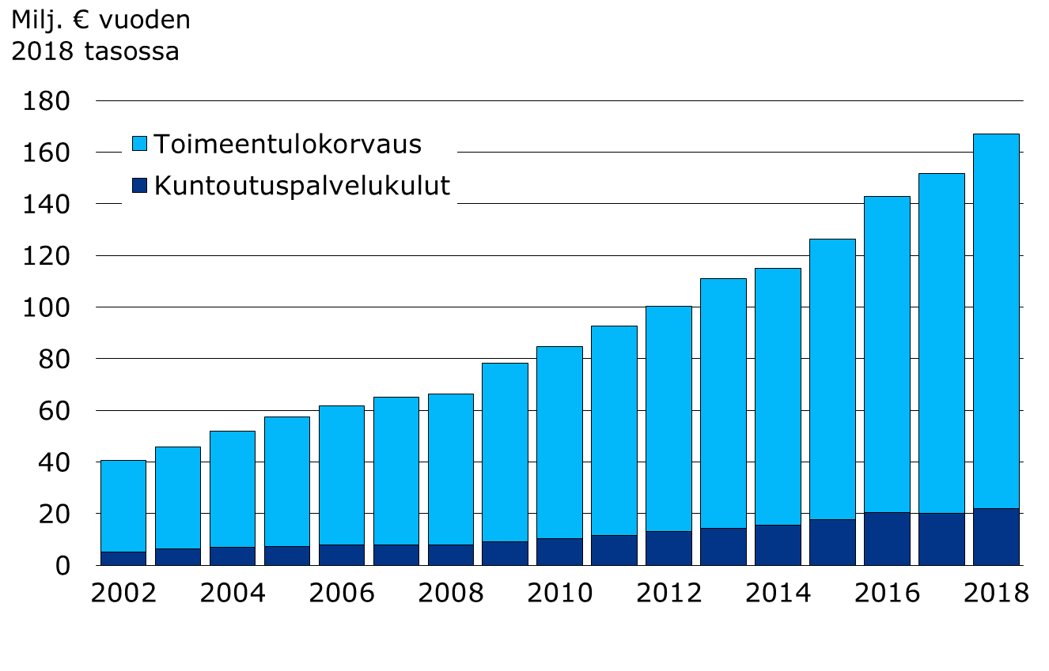
Työeläkekuntoutuksen kustannukset vuosina 2002–2018
Notes:
Kuntoutuksen kokonaiskustannukset muodostuvat kuntoutusajan toimeentulokorvauksesta (kuntoutusavustus, kuntoutusraha/-korotus) ja kuntoutuspalvelukuluista. Vuonna 2018 keskimääräinen toimeentulokorvaus oli 2 706 €/kk.
Tilastotietokanta:
https://tilastot.etk.fi/pxweb/fi/ETK/ETK__160tyoelakekuntoutus/?tablelist=true&rxid=e05b536d-ae62-4973-913b-c7ed47d0df72
Työeläkekuntoutus

Slide 46
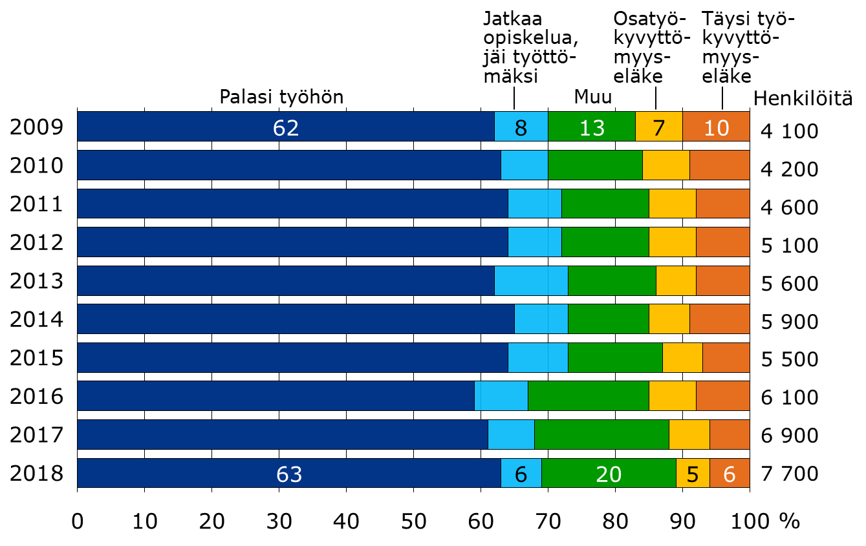
Tilanne kuntoutuksen jälkeen vuosina 2009–2018
Notes:
Työeläkekuntoutus

Slide 47
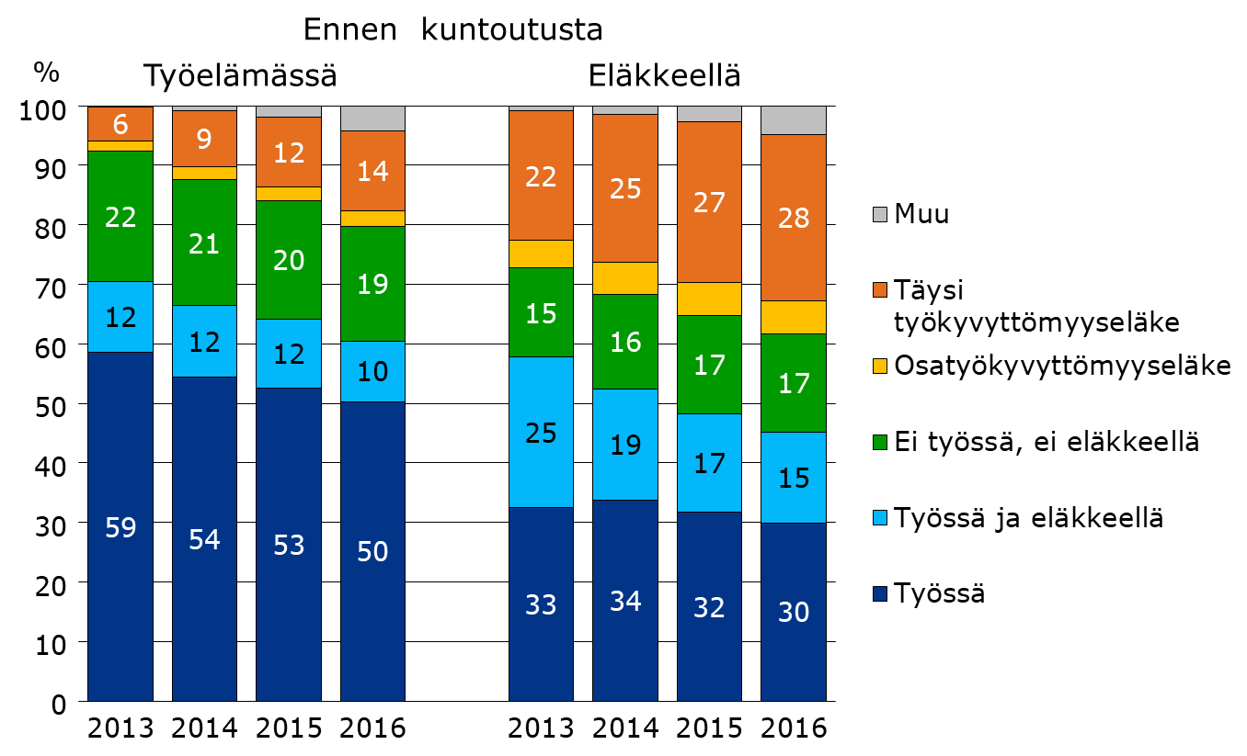
Vuonna 2013 kuntoutuksensa päättäneiden työssä pysyvyys
Notes:
Kuviossa on tarkasteltu kuntoutuksen välitöntä tulosta sen mukaan tuliko henkilö kuntoutukseen työelämästä vaiko eläkkeeltä. Tulokset perustuvat työeläkelaitoksilta saatuihin tietoihin, eivät Eläketurvakeskuksen rekisteritietoihin.
Kuntoutustausta
Työelämästä: Henkilö tuli kuntoutukseen työstä tai oli työttömänä.
Eläkkeeltä: Henkilö saa omaa eläkettä lähinnä työkyvyttömyyseläkettä (osa/täysi kuntoutustuki). Perhe-eläkettä ei luokittelussa otettu huomioon.
Kuntoutuksen välitön tulos:
Palasi työhön: Henkilö palasi kuntoutuksella pyrittyyn työhön tai palasi aikaisempaan työhönsä.
Jatkaa opiskelua, jäi työttömäksi: Kuntoutus itsessään onnistui, mutta henkilö jatkaa opiskelua tai jäi työttömäksi.
Muu: Kuntoutus keskeytyi, syytä ei tiedetä, henkilö on siirtynyt tapaturma- tai liikennevakuutuksen piiriin yms.
Osatyökyvyttömyyseläke: Henkilö saa osatyökyvyttömyyseläkettä.
Täysi työkyvyttömyyseläke: Henkilö saa täyttä työkyvyttömyyseläkettä.
Työeläkekuntoutus

Slide 48
Työeläkkeiden rahoitus

Slide 49
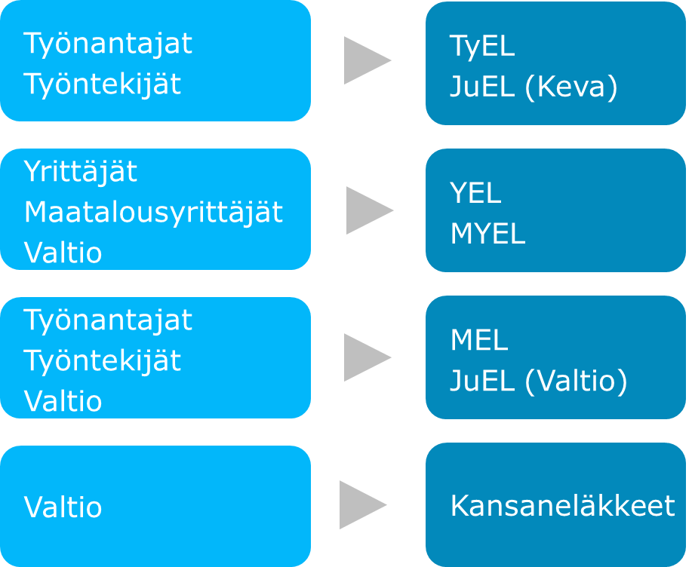
Eläkkeiden lakikohtainen rahoitus
Notes:
Valtion varoista kustannetaan myös alle kolmivuotiaan lapsen hoidon tai opiskelun ajalta karttuvat VEKL-etuudet ja niihin liittyvät hoitokulut. VEKL-etuudet olivat yhteensä noin 6,1 miljoona euroa vuonna 2018.

Slide 50
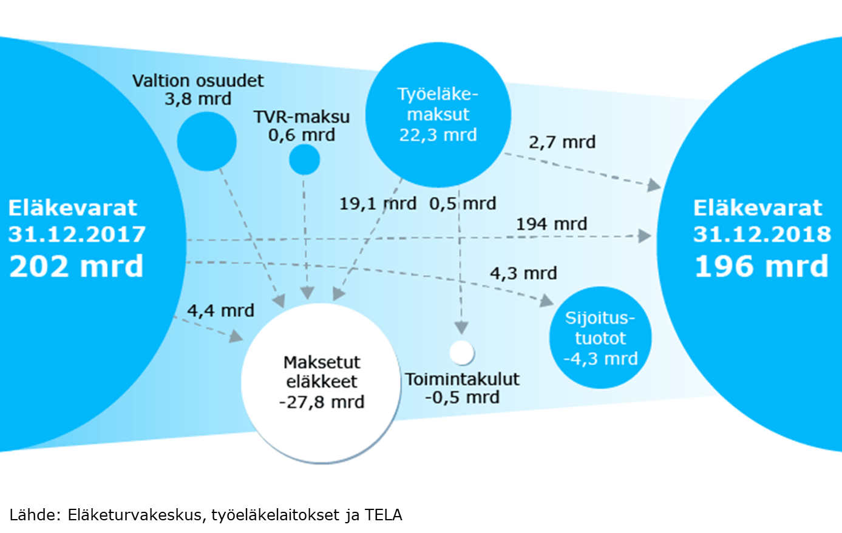
Työeläkejärjestelmän rahavirrat vuonna 2018
Notes:
Lähde: Eläketurvakeskus, työeläkelaitokset ja TELA
Lakisääteinen työeläketurva rahoitetaan Suomessa pääasiassa työnantajien, yrittäjien ja maatalousyrittäjien sekä työntekijöiden maksamilla työeläkemaksuilla sekä kertyneillä eläkevaroilla ja niille saaduilla tuotoilla.
Osa eläkkeistä kustannetaan valtion maksuosuuksilla ja Työttömyysvakuutusrahaston (vuodesta 2019 alkaen Työllisyysrahaston) työeläkejärjestelmään maksamilla suorituksilla.
Tilastotietokanta:
https://tilastot.etk.fi/pxweb/fi/ETK/ETK__180tyoelakkeiden_rahoitus__10rahavirrat/rahavirrat01_kaikki.px/?rxid=41927abd-4a31-433a-8979-f1d315cc3aca

Slide 51
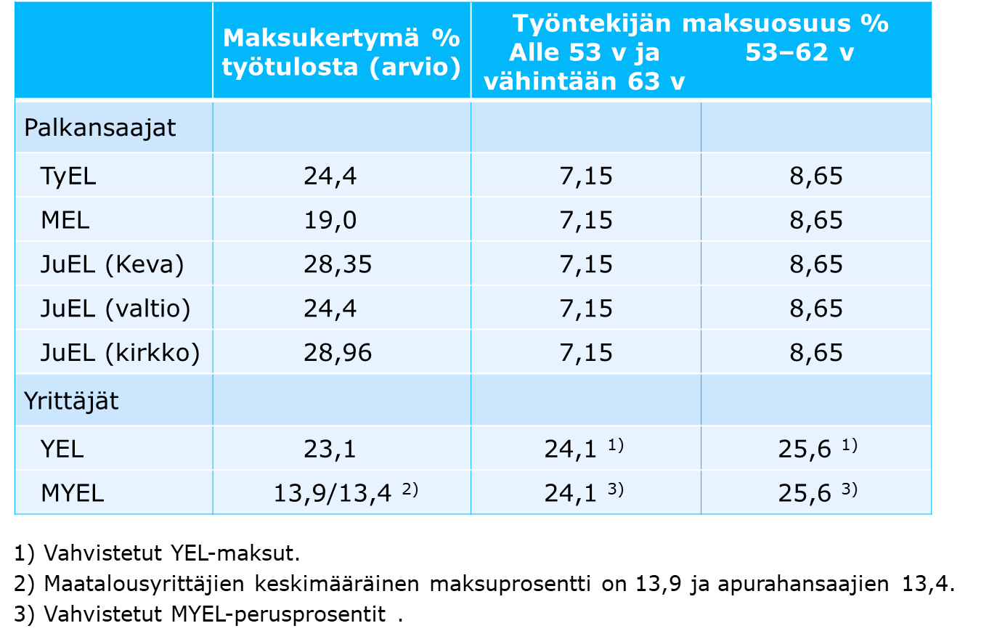
Työeläkemaksuprosentit vuonna 2020
Notes:
Sosiaali- ja terveysministeriö vahvistaa vuosittain työeläkemaksuprosentit.
Keva:n maksu sisältää palkka- ja eläkemenoperusteiset maksuosat.
Kirkon maksun lisäksi eläkerahastomaksu, joka on 5 % kirkollisverosta vuonna 2020.
Yrittäjille ja maatalousyrittäjille vahvistetut maksuprosentit ovat sidoksissa keskimääräiseen TyEL-maksuun.
Yli 53-vuotiaan yrittäjän maksuprosentti tulee voimaan 53-vuotispäivää seuraavan vuoden alusta ja jatkuu sen kalenterivuoden loppuun, jona yrittäjä täyttää 63 vuotta.
Aloittavan yrittäjän YEL-maksualennus on 22 prosenttia.

Slide 52
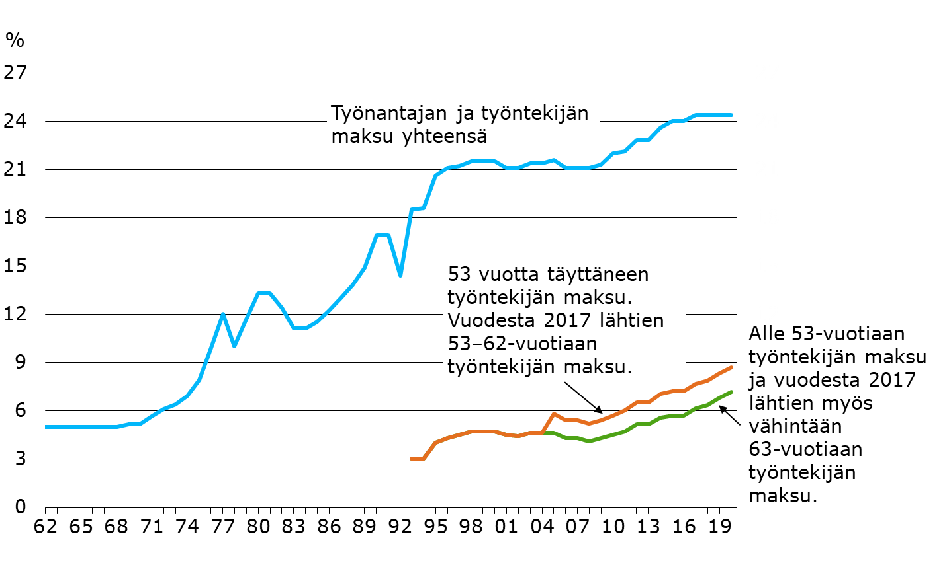
Keskimääräinen TEL-/TyEL-maksu vuosina 1962–2020
Notes:
Vuosina 1962–1992 vain työnantajat maksoivat työeläkemaksua. Maksutaso oli aluksi matala, mutta se alkoi nousta 1970-luvulla.
Vuodesta 1993 alkaen maksuun tuli myös palkansaajan osuus ja samalla sovittiin, että maksun korotukset jakautuvat puoliksi työnantajille ja työntekijöille.
Vuosina 2005–2016 53 vuotta täyttäneiden työntekijöiden maksuprosentti oli korkeampi kuin sitä nuoremmilla. Vuodesta 2017 lähtien 53–62-vuotiaiden työntekijöiden maksu on korkeampi.
Vuonna 2017 tehtiin ns. kilpailukykysopimuksen perusteella 0,2 prosenttiyksikön siirto työnantajan maksusta työntekijän maksuun.

Slide 53
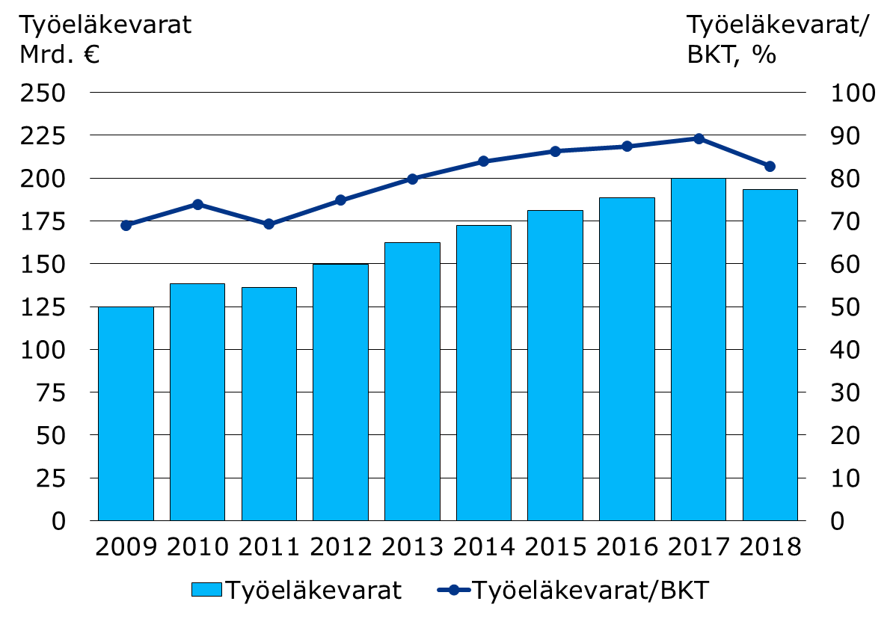
Työeläkevarat ja työeläkevarojen suhde brutto-kansantuotteeseen vuosina 2009–2018
Notes:
Lähteet:
Bruttokansantuote: Tilastokeskus
Eläkevarat: Työeläkevakuuttajat TELA

Slide 54
Työeläkelaitosten sijoitustoiminta

Slide 55
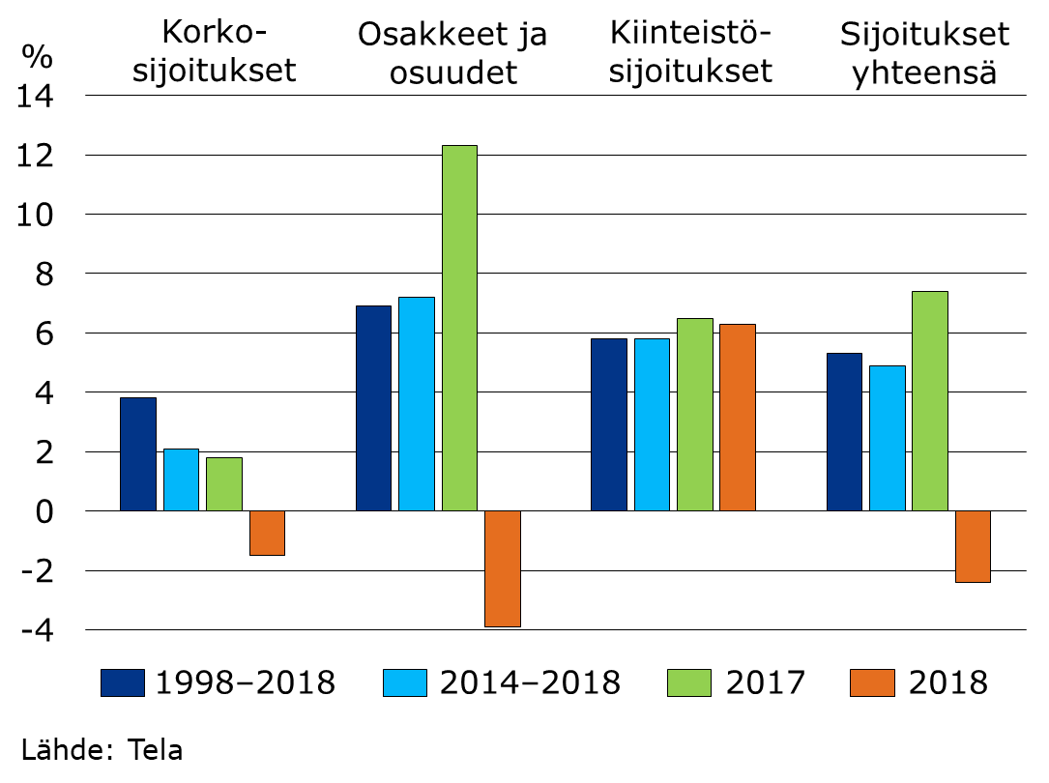
Työeläkesijoitusten tuotot käyvin arvoin vuosina 1998–2018
Notes:
Käypäarvoinen tuotto on laskettu lisäämällä tuloslaskelman mukaiseen sijoitus-toiminnasta aiheutuneilla kuluilla vähennettyyn euromääräiseen tuottoon arvostus-erojen muutos vuoden aikana. Tuottoprosentti saadaan jakamalla euromääräinen tuotto markkina-arvoisen sijoitusomaisuuden euromäärällä.
Jakajana käytetty sijoitusomaisuuden markkina-arvo voidaan laskea tarkasti ottamalla laskentamenettelyssä huomioon se aika, jonka pääoma on ollut sidottuna ko. omaisuuslajiin.
Lähde: TELA

Slide 56
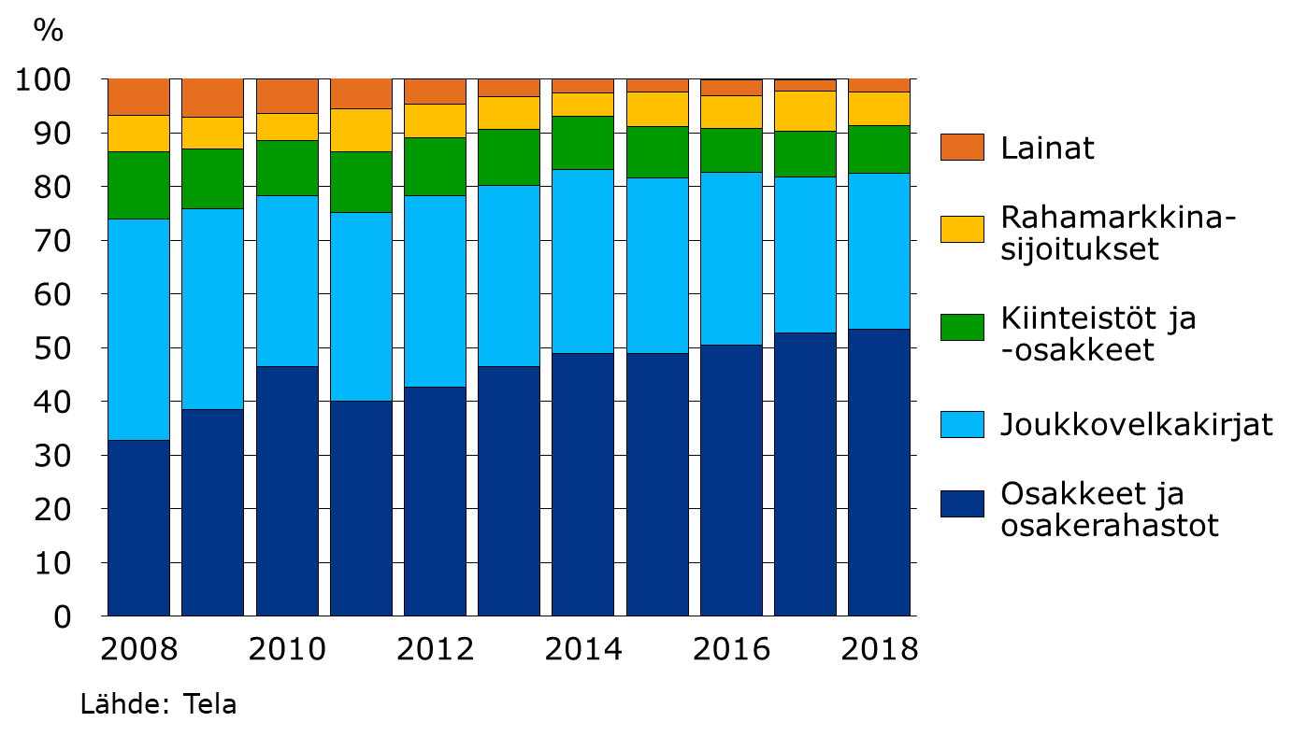
Työeläkesijoitukset omaisuuslajeittain vuosina 2008–2018
Notes:
Lähde: TELA

Slide 57
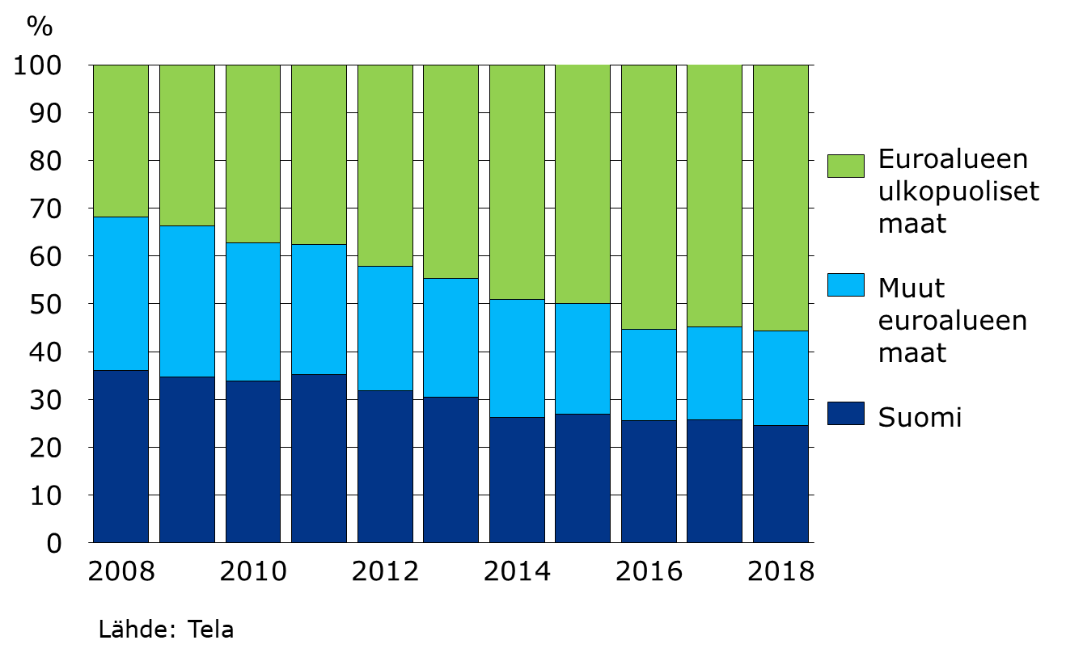
Työeläkesijoitukset alueittain vuosina 2008–2018
Notes:
Lähde: TELA

